Slide 1
5 调制与解调 Modulation & Demodulation
调制的定义：使载波的某一参数（振幅、相位或频率）随调制信号成线性变化的过程。
无论模拟调制还是数字调制，基本调制方式就是调幅、调频、调相，调频和调相也称调角。
为什么要调制？P2 主要说了两条

Slide 2
5.1 已调信号的分析 Modulated signals
5.1.1 振幅调制(AM Amplitude Modulation)信号分析
P139 P143 P150
模拟调幅通常分三种：
① 普通调幅：AM，称调幅波；Amplitude Modulation
② 抑制载波双边带调制：DSB，称双边带信号；
DSB_SC Double Side Band with Suppressed Carrier
③ 抑制载波单边带调制：SSB，称单边带信号。
Single Side Band
④ 残留边带 VSB Vestigial Side-Band

Slide 3
5.1.1 振幅调制(Amplitude Modulation)信号的分析
1. AM信号 P143 P150
1）表达式及波形
设载波电压为： v₀(t) =V₀⋅cos(ω₀t)
单频调制电压： v_{Ω}(t) =V_{Ω}⋅cos(Ω t)
满足ω₀>>Ω
由调幅的定义，直接写出调幅波的表达式：
v_{AM}(t) =V(t) ⋅cos (ω₀t)
= V₀[1+m_{a}⋅cos(Ω t)] ⋅ cos(ω₀t)
（6-1）
其中： V(t) = V₀[1+m_{a}⋅cos(Ω t)]
是包络函数，是调幅波高频周期的峰值连成的曲线，其变化是在V₀上随 cos(Ωt) 作m倍的比例变化。

Slide 4
5.1.1 振幅调制信号的分析
包络函数可以写成： V(t) = V₀+ΔV₀ (t)
其中, ΔV₀ (t)=m_{a}⋅V₀⋅cos(Ω t)=K_{d}⋅V_{Ω}⋅cos(Ω t) ；K_{d}为比例常数
ΔV₀ (t) 与调制信号电压v_{Ω}(t)成比例
所以, 由ΔV₀(t)的幅度关系： m_{a}⋅V₀=K_{d}⋅V_{Ω}
得：m_{a}=K_{d}V_{Ω} /V₀
K_{d}是比例系数，调制波振幅V_{Ω}和载波幅度V₀的比例系数。
m_{a}称为调幅度（调制度或调制指数）
为了使调幅波不失真，高频振荡的振幅应能真实反映调制信号，所以： m_{a} ≤ 1。

Slide 5
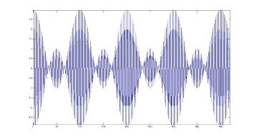
5.1.1 振幅调制信号的分析
单音调制的波形m_{a} < 1 ， m_{a} = 1 ， m_{a} > 1的情况 ：
m_{a} = 1
clear
close all
t=0.01:0.01:10;
F=1;
f=50;
mt=2*cos(2*pi*F*t);
ct=cos(2*pi*f*t);
Sam=ct.*(1+mt);
plot(Sam);
m_{a} > 1
m_{a} < 1

Slide 6
5.1.1 振幅调制信号的分析
实际调制信号是由许多频率分量组成的非正弦波，
调幅波可以表示为：v_{AM}(t)=V₀⋅[1+ m_{a}⋅v_{Ω}(t)]⋅cos(ω₀t)
式中， v_{Ω}(t)是均值为0的归一化调制信号：|v(t)|_{max}=1
将调制信号分解为：
则调幅波时域波形表达式：
m_{n}是各次谐波的幅度和载波幅度之比（即n次谐波的调幅度）

Slide 7
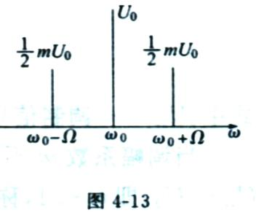
5.1.1 振幅调制信号的分析
2）调幅波的频谱与带宽 (P141 P146 P153)
v_{AM}(t)=V₀[1+ m_{a} cos(Ω t)] cos(ω₀t)
=V₀ cos(ω₀t)+0.5m_{a}V₀ cos[(ω₀+Ω )t]+0.5m_{a}V₀ cos[(ω₀−Ω )t]
可见，单频调制的调幅波由三个频率分量组成，即由三个正弦波叠加而成（如下图）。
中间的载波分量与调制信号无关，不含消息。
两个边频 （f₀＋f_{Ω}）和（f₀−f_{Ω}） 以载波为中心，对称分布，幅度相等且和调制信号成正比。边频和载频的位置由f_{Ω} 决定，边频含有消息。
P142 P146 P153 图6-5

Slide 8
5.1.1 振幅调制信号的分析
多频调制时，各分量的边频对组成上、下两个边带。
例如话音信号，300～3400Hz。上边频的频谱和原调制信号的频谱相同，下边带是上边带的镜像。
可见，AM调制是将调制信号的频谱搬移到载频的两侧，在搬移过程中，频谱的结构不变，所以属于线性调制。
由上图可以得到AM已调信号的带宽BW。

Slide 9
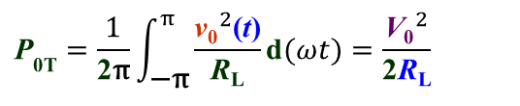
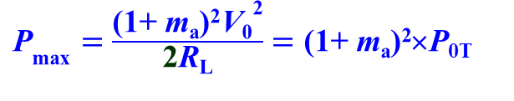
5.1.1 振幅调制信号的分析
带宽：
单音时，调幅波所占频带（BW）带宽：B=2f_{Ω}
多频时，调幅波所占频带（BW）带宽 ：B=2F_{max} （6-5）
它是决定电台频道间隔的重要因素，在中、短波广播时，规定频道间隔是9kHz。 另外，f_{c} ≥ 2f_{Ωmax}
3）调幅波的功率:
调幅波有以下几种状态下的功率：载波功率、最大功率、调幅波的平均功率。
① 在电阻R_{L}上消耗的载波功率：
$${\text{P}}_{\text{0}\text{T}}=\frac{1}{\text{2}\text{π}}\int_{\text{−}\text{π}}^{π}{\frac{{\text{v}\text{0}}^{2}\text{(}\text{t}\text{)}}{\text{R}\text{L}}}\text{d}(ωt)=\frac{{\text{V}\text{0}}^{2}}{\text{2}\text{R}\text{L}}$$
（6-6）
② 最大功率：指调幅波包络峰值处的一个高频周期内的平均功率，即峰包功率（PEP， peak envelope power）
由于包络峰值电压V_{0m}=(1+ m_{a})⋅V₀有：
${\text{P}}_{\text{max}}=\frac{{\text{(1+} \text{m}\text{a}\text{)}\text{2}\text{V}\text{0}}^{\text{2}}}{\text{2}\text{R}\text{L}}$ $=\text{(1+} \text{m}\text{a}\text{)}\text{2}$×P_{0T}

Slide 10
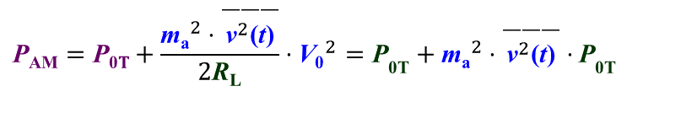
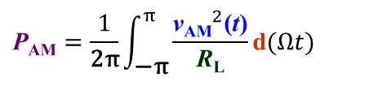
5.1.1 振幅调制信号的分析
③ 调幅波平均功率：指一个调制信号周期内的平均功率:
$$\text{P}\text{AM}=\frac{1}{\text{2}\text{π}}\int_{\text{−}\text{π}}^{π}{\frac{{\text{v}\text{AM}}^{2}\text{(}\text{t}\text{)}}{\text{R}\text{L}}}\text{d}(Ωt)$$
将此式代入上式，且v(t)的均值为0，
由： v_{AM}(t)= V₀⋅[1+ m_{a}⋅v(t)]⋅cos(ω₀t)
$$\text{P}\text{AM}=\text{P}\text{0}T+\frac{{\text{m}\text{a}}^{2}⋅\overset{———}{{\text{v}}^{2}\text{(}\text{t}\text{)}}}{2\text{R}\text{L}}⋅{\text{V}\text{0}}^{2}={\text{P}}_{\text{0}\text{T}}+{\text{m}\text{a}}^{2}⋅\overset{———}{{\text{v}}^{2}\text{(}\text{t}\text{)}}⋅{\text{P}}_{\text{0}\text{T}}$$
得：
v(t) 的均方值
对于单音调制： v(t)= cos(Ω t)
代入上式得：
（6-9）
可见，调幅波的功率是由载波功率+边带功率组成的，上式的第二项是两个边带功率.
P142 P146 教材也称边频功率, 对V_{Ω}⋅cos(Ω t)来说是可以的。

Slide 11
5.1.1 振幅调制信号的分析
④ 两个边带功率之和
（6-8）
所以，由上式，边带功率/载波功率为m²/2
由平均功率:
当m=1时：边带功率是载波功率的1/2 ，是平均功率的1/3；
当m值下降时：上述比值迅速下降；
当m=0.3时：
边带功率是载波功率的5％ 以下；
在普通AM发射机中，载波和边带一起发送，能量利用率极低，但是设备简单，接收方便。
P142 P146 P153 例6-1 计算调幅信号的功率及带宽 ！！

Slide 12
5.1.1 振幅调制信号的分析
2. 双边带信号（DSB）和单边带信号（SSB） P143 P147 P154
1) DSB_SC Double side band Suppressed Carrier
在调幅时，将载频抑制掉就是DSB。可以将
载波和调制信号直接相乘得到:
v_{DSB}(t)= k⋅v_{Ω}(t)⋅v₀ (t)=k⋅V_{Ω}⋅cos(Ω t)⋅V₀⋅cos(ω₀t)
= g(t)⋅cos(ω₀t)=0.5⋅k⋅V_{Ω}⋅V₀{cos[(ω₀+Ω)t]+cos[(ω₀−Ω)t]}
其中g(t)是双边带高频信号的振幅，它与调制信号的振幅成比例。
与AM的V(t)不同，v_{AM}(t)=V(t)⋅cos(ω₀t)=V₀⋅[1+m_{a}⋅cos(Ω t)]⋅cos(ω₀t)
这里的g(t)可正可负（负为倒相）。AM的包络正比于v_{Ω}(t) ，DSB的包络正比于| v_{Ω}(t) |。
例如：g(t)=kcos(Ω t)，则DSB包络为|cos(Ω t)|，DSB信号的高频相位在过零处突变180∘。

Slide 13
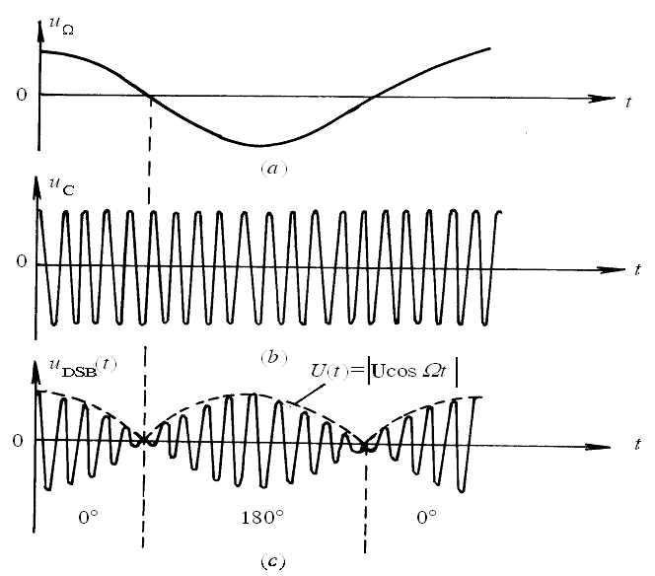
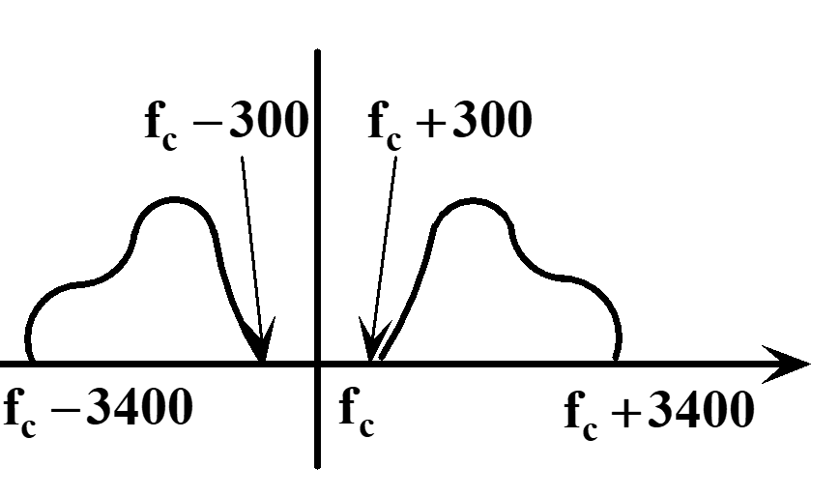
5.1.1 振幅调制信号的分析
DSB信号的时域波形 和 频谱
时域波形
频谱
由频谱图可以得到AM已调信号的带宽BW。

Slide 14
5.1.1 振幅调制信号的分析
可见，在调制信号的正半周期内，已调波的高频和原载频同相；
在调制信号的负半周期内，已调波的高频信号和原载频反相。
这说明DSB信号的相位反映了调制信号的极性，
故严格的说，DSB信号已非单纯的振幅调制，而是既调幅又调相的信号。
由：v_{DSB}(t)=k⋅V_{Ω}⋅cos(Ω t)⋅V₀⋅cos(ω₀t)
=0.5⋅k⋅V_{Ω}⋅V₀{cos[(ω₀+Ω)t]+cos[(ω₀−Ω)t]}
可见：只有两个边频分量，相当于AM去掉载频的频谱，由于DSB不含载波，全部功率由边带占有，能量（功率）利用率高于AM。

Slide 15
5.1.1 振幅调制信号的分析
2）SSB Single side band P148 P155 从信息传递的角度看，发送一个边带信号即可，称单边带调制。
可由DSB经窄带滤波器滤去一个边带形成，或在调制过程中，直接将一个边带抵消而得到。
单音调制：
v_{DSB}(t)=k⋅v_{Ω}(t)⋅v₀ (t)
= 0.5⋅k⋅V_{Ω}⋅V₀{cos[(ω₀+Ω)t]+cos[(ω₀−Ω)t]}
取上边带：
v_{USB}(t)=k⋅v_{Ω}(t)⋅v₀ (t)= 0.5⋅k⋅V_{Ω}⋅V₀cos[(ω₀+Ω)t]
取下边带：
v_{LSB}(t)=k⋅v_{Ω}(t)⋅v₀ (t)= 0.5⋅k⋅V_{Ω}⋅V₀cos[(ω₀−Ω)t]

Slide 16
5.1.1 振幅调制信号的分析
可见，单音调制时，SSB信号是等幅波，但与载波是不同的。SSB信号的振幅与调制信号的振幅成正比，它的频率随调制信号的不同而不同，故它含有信息特征。
单音SSB信号波形：
单音SSB信号频谱：

Slide 17
5.1.1 振幅调制信号的分析
（双音SSB调制，课下自学）
为了看清SSB信号波形的特点，分析双音调制时产生的SSB波形。设两个单音的振幅相等，即：
v_{Ω} (t)=V_{Ω}⋅[cos(Ω₁ t)+cos(Ω ₂t)] 并且 Ω ₂> Ω₁
受v_{Ω}(t) 调制的双边带信号为：
取上边带：(Ω₁+Ω₂)/2的上边带:
由进一步展开：
v_{SSB}(t)=0.5⋅k⋅V_{Ω}⋅V₀⋅{cos[(ω₀+Ω₂)t]+cos[(ω₀+Ω₁)t]}

Slide 18
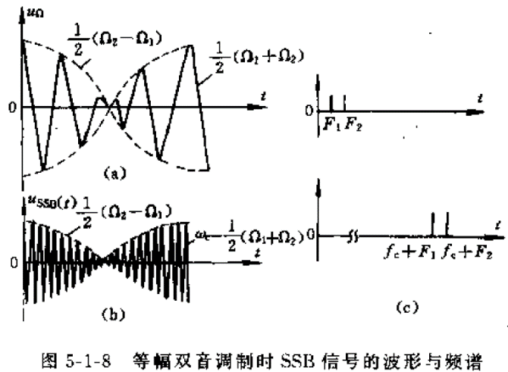
5.1.1 振幅调制信号的分析
（双音SSB调制，课下自学）
双音调制时产生的SSB波形如下图：
李棠之，杜国新. 通信电子线路，北京：电子工业出版社，2001.

Slide 19
5.1.1 振幅调制信号的分析
重写SSB的表达式： （双音SSB调制，课下自学）
v_{SSB}(t)=0.5⋅k⋅V_{Ω}⋅V₀⋅{cos[(ω₀+Ω₂)t]+cos[(ω₀+Ω₁)t]}
由上式可见SSB信号的具体特点：
①由于v_{SSB} 和 v_{Ω} 形状一样（如上图），所以SSB信号的包络与调制信号形状相同；
②双音调制时，每一调制分量产生一个相应的单边带信号分量，频率则为线性搬移，多频也是如此。
实际上，SSB是幅度和频率都随调制信号改变的调制方式，但由于它产生的已调制信号频率与调制信号频率间只是一个线性变换的关系（由Ω 变为 ： ω_{c}+Ω或 ω_{c}−Ω ），这一点和AM及DSB相似，故一般还是称振幅调制。
单边带调制方式能量利用率高（与AM相比），且信号占用频带仅为AM、DSB的二分之一，目前它已成为短波、超短波通信中的一种重要调制方式。
三种振幅调制信号的时域波形和频谱比较图（见下页）
P148 P155 表6-1

Slide 20

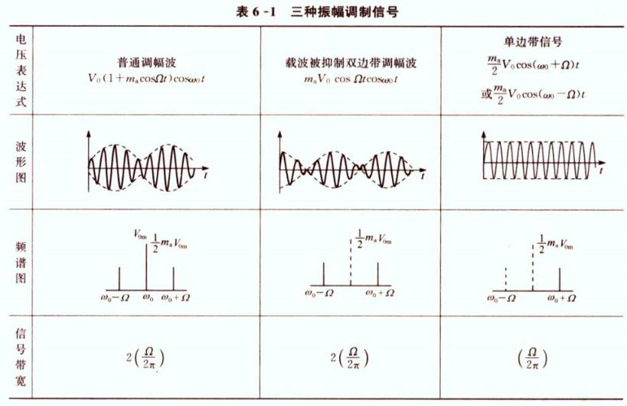
5.1.1 振幅调制信号的分析
三种振幅调制信号的时域波形
和频谱比较图 P144 P148 P155 表6-1
P144 P148 P155

Slide 21
5.1.2 调频(Frequency modulation)信号的分析 （教材第7章 P196 P201 P209）
频率调制（FM Frequency modulation ）和相位调制( PM phase modulation)是另外一种重要的调制方式。
调频(FM): 高频振荡的频率随调制信号的规律变化，振幅保持不变；
调相(PM): 高频振荡的相位随调制信号的规律变化，振幅保持不变。
FM和PM统称角度调制。

Slide 22
5.1.2 调频信号的分析 P197 P201 P209
（1） 调频信号的参数和波形:
设调制信号为单音信号（余弦）: v_{Ω}(t) =V_{Ω}cos(Ω t)
未调制的载波: v(t)=Vcos[θ(t)]=Vcos[ω₀t+θ₀]
（7-1）
则调频信号的瞬时频率，根据定义为:
ω(t) = ω₀+Δω(t) = ω₀+K_{f}v_{Ω}(t) （7-2）
当v_{Ω}(t)达到最大值时，对应的频偏为最大角频偏Δω_{𝐦} ,
K_{f}为频率调制灵敏度。
调频波的相位（是瞬时角频率ω(t)对t的积分）：
（7-3）
（7-6）

Slide 23
5.1.2 调频信号的分析
则调频波的表达式为:
（7-7）
讨论两个重要参数：最大角频偏Δω_{m}和 调制指数m_{f} 。
① 最大角频偏Δω_{m}
Δω_{m}为相对于载波的最大角频偏，
由ω(t) = ω₀+Δω(t) = ω₀+K_{f}v_{Ω}(t) 可以得到
Δω_{m} = K_{f}|v_{Ω}(t)|_{max} （7-10）
Δω_{m} 与v_{Ω}(t) 成正比，表示受调制信号控制的程度。
K_{f}为常数，表示v_{Ω}(t)对瞬时角频率的控制能力，K_{f}也称调制灵敏度。
②调制指数m_{f} （无量纲）：
调频指数m_{f}为:
（7-11）

Slide 24
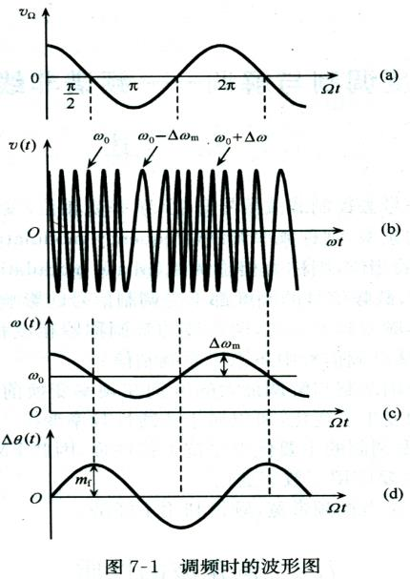
5.1.2 调频信号的分析
令v_{Ω}(t)=V_{Ω}cos(Ω t)代入式(7-11)
（7-11）
（7-16）
由式(7-10) Δω_{m}=K_{f}|v_{Ω}(t)| 得：
（7-20）
是调制频率。
P196 P201 P210

Slide 25
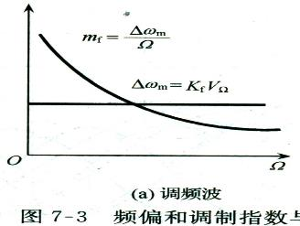
5.1.2 调频信号的分析
由：
可知m_{f} 是调频波和未调载波之间的最大相位差Δθ_{m}
P204 P213
θ(t)
θ(t)
Δθ(t)
调频是将信息加载在频率上，而不是幅度上，将信息包含在单位时间内的波形数目中。由于各种干扰主要表现在振幅上，在调频系统中可用限幅器消除干扰，所以FM波的抗干扰性好。
m_{f}与V_{Ω}成正比与Ω成反比。
Δω_{m}=k_{f}V_{Ω}

Slide 26
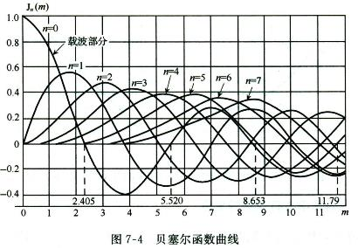
5.1.2 调频信号的分析 P202 P213
（2） 调频波的频谱: P204 P213
调频波的数学表达式为: α_{f}(t)=V₀⋅cos[ω₀t + m_{f}sin(Ω t)]
(7-21）
三角函数展开，有:
α_{f}(t)=V₀⋅cos[ω₀t + m_{f}sin(Ω t)]=cos(ω₀t)⋅cos[m_{f}sin(Ω t)]− sin(ω₀t)⋅sin[m_{f}sin(Ω t)]
(7-22）
其中：
(7-23）
(7-24）
J_{n}(m_{f})是n阶第一类贝塞尔函数。当n一定时，J_{n}(m_{f}) 就是m_{f} 的函数。
Bézier curve
P205 P214

Slide 27
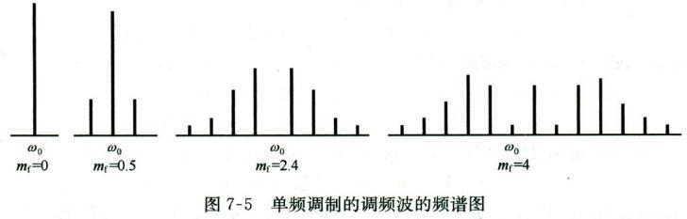
5.1.2 调频信号的分析
将贝塞尔函数J_{n}(m_{f})代入调频波α_{f}(t)的表达式(7-22）中：
α_{f}(t)=V₀⋅J₀(m_{f})cos(ω₀t) n=0, 载波频率
−V₀⋅J₁(m_{f})[cos(ω₀−Ω)t − cos(ω₀+Ω)t] n=1, 第1对边频
+V₀⋅J₂(m_{f})[cos(ω₀−2Ω)t + cos(ω₀+2Ω)t] n=2, 第2对边频
−V₀⋅J₃(m_{f})[cos(ω₀−3Ω)t − cos(ω₀+3Ω)t] n=3, 第3对边频
+ ……
(7-25）
已经取模，幅度谱
P206 P214
由于边频分量无限多，所以调频波的频率分布范围应为无限大。但实际上，随n的增加，幅度迅速下降。
当幅度很小时，便可不计。所以一般调频波的带宽是指它的有效带宽。

Slide 28
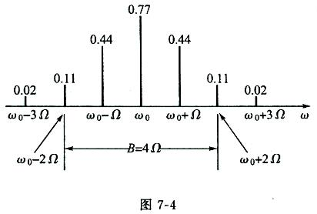
5.1.2 调频信号的分析
例如：当m_{f} =1 时，查贝塞尔曲线：
Bézier curve
P205 P214

Slide 29
5.1.2 调频信号的分析
（3） 调频波的带宽 (P206 P215)
当 n ≥ 3时，其分量幅度很小，可忽略不计。
取n=2，这时的调频波有效带宽为：
B=(ω₀ + 2Ω)− (ω₀ − 2Ω)=4Ω
或B=4F ; F=Ω /(2π):调制信号的频率
对调幅波，边频的数目不随调幅系数m的改变而增减；
对调频波，其频谱结构与调频指数m_{f} 有着密切的关系。不同的m_{f} ，带宽不一样。
一般调频波的频谱最外一条线的幅度是载波谱线幅度的10％所对应的频率范围为有效带宽，调频波的有效带宽是：
若 m_{f}≥1 B=2(m_{f} +1)F=2(Δf_{m}+F) (7-28) Carson's rule
若 m_{f}≤1 B=2F

Slide 30
5.1.2 调频信号的分析
FM信号的频谱特点：
m_{f}＜1时： 带宽由第一对边频决定，B只随F变化，和Δf_{m}无关；
m_{f}＜1称为窄带调频
m_{f} ≥ 1时：B与Δf_{m} 成正比。 m_{f} ≥ 1时称为 宽带调频
当调制信号不是单一频率时，因调制是非线性过程，其频谱复杂得多。
若有两个频率Ω₁和Ω₂ ,FM已调信号中含有以下频率分量：
ω₀ ，ω₀ ±nΩ₁ ， ω₀ ±nΩ₂ ，
ω₀ ±nΩ₁ ±nΩ₂

Slide 31
5.1.2 调频信号的分析
根据分析及实践验证，当多谱调制信号调频时，仍然
可用 B=2(m_{f} +1)F=2(Δf_{m}+F) 来计算FM信号的带宽。
其中:Δf_{m}应用峰值频偏；F和m_{f} 用最高调制频率和对应的m_{f} 。
例 调频广播中，规定峰值频偏Δf_{m} =75KHz，最高调制频率F_{max}=15KHz，则其m_{f}=5。
此时，
B=2(m_{f}+1)F=180kHz
总之，除了窄带调频外，当F相同时，FM 的带宽比AM、DSB、SSB信号的频带大得多。所以FM只适用于超短波或更高的载频。

Slide 32
5.1.2 调频信号的分析
（4）调频波的功率 P201 P206 P214
由式(7-25) ：α_{f}(t)=V₀⋅J₀(m_{f})cos(ω₀t) −V₀⋅J₁(m_{f})[cos(ω₀−Ω)t− cos(ω₀+Ω)t] +V₀⋅J₂(m_{f})[cos(ω₀−2Ω)t− cos(ω₀+2Ω)t] −V₀⋅J₃(m_{f})[cos(ω₀−3Ω)t− cos(ω₀+3Ω)t + ……
在负载电阻R_{L}上消耗的平均功率为：
由于余弦项的正交性，总和的均方值等于各项均方值之和，即：
根据贝塞尔函数的特性：
故有：
(7-27)
此式表明，FM波的平均功率与未调载波的平均功率相等。当m_{f} 由零增加时，已调载波的功率下降，各边频功率增加，而总功率不变，即调制的过程就是功率重新分配的过程。

Slide 33
5.1.3 调频和调相间的关系
(1) 调频：高频振荡的频率的变化量和调制信号成比例。
调相：高频振荡的相位的变化量和调制信号成比例。
总称调角。
(2) 瞬时相位和瞬时频率的概念：
当t＝0时，初相角为θ₀，当旋转矢量的角速度ω(t)旋转至某一瞬时t时，总相角为
θ(t)称为瞬时相位，是瞬时角频率对时间的积分。
反之，对θ(t)求时间的导数，就是角频率
即：瞬时角频率则是瞬时相位对时间的微分。
瞬时角频率可以是常量（以恒角速度运动），也可以是变量。若 ω(t)= ω =常量，则总相角：

Slide 34
5.1.3 调频和调相间的关系
(3) 调相波和调频波：
设载波信号：v(t)=V⋅ cos(ω₀t)
根据调相波的定义，瞬时相位：
θ(t) = ω₀t +K_{p}v_{Ω}(t)=ω₀t +Δθ_{p}(t)
式中, k_{p} 是比例常数，是单位调制信号强度引起的相位变化；Δθ_{p}(t)为瞬时相位偏移，其最大值称为最大相移或称调制指数，以m_{p} 表示：
m_{p} = K_{p}|v_{Ω}(t)|_{max} （7-13）
令v_{Ω}(t)=V_{Ω}cos(Ω t)代入上式可得：m_{p} = K_{p}V_{Ω} （7-17）
所以调相波的数学表达式为：
α_{p}(t) = V⋅ cos[ω₀t +K_{p}v_{Ω}(t)]
（7-9）
将瞬时相位微分，得瞬时角频率：
为瞬时角频率偏移。

Slide 35
5.1.3 调频和调相间的关系
Δω_{p}(t)的最大值称为最大角频率偏移（频移），即频偏：
（7-12）
即： Δω_{P} = K_{P} ΩV_{Ω} （7-19）
B=2(m_{f} +1)F=2(Δf_{m}+F)
类似调频波，调相波的带宽： B=2(m_{p} +1)F=2(Δf_{m}+F)
B和F成正比（因为m_{p} =kV_{Ω} 和F无关）
便于比较，重写调频波表达式，调频波的表达式为:
（7-7）
最大角频偏 Δω_{m} = K_{f}|v_{Ω}(t)|_{max} （7-10）
调频指数：
（7-16）

Slide 36
5.1.3 调频和调相间的关系
由α_{P}(t)和 α_{f}(t) 不难看出，不论调频还是调相，它们的瞬时相位和瞬时频率同时受到调变，其区别仅在于按调制信号变化的物理量不同。
若调制信号v_{Ω}(t) 为周期三角波，调频波和调相波的Δθ(t) 和Δω (t) 波形如下：
调相 PM
调频 FM
调频：
调相：
可见，它们的Δθ(t)和Δω(t) 的变化规律截然不同。

Slide 37
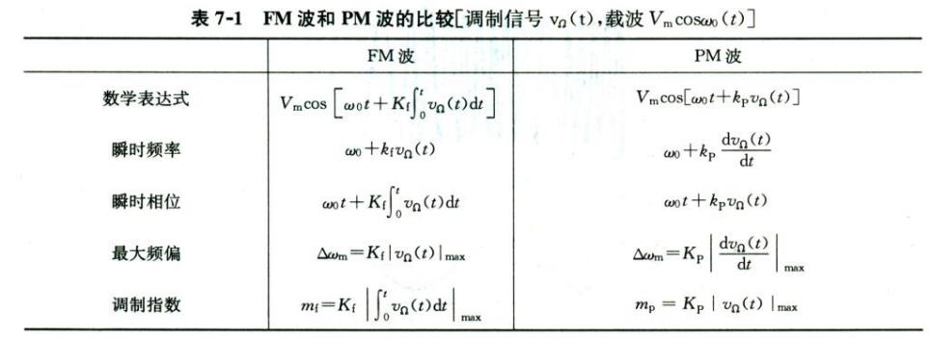
5.1.3 调频和调相间的关系
调频调相波的比较
P198 P203 P212
补充：B=2(m+1)F=2(Δf_{m}+F) （7-28）

Slide 38
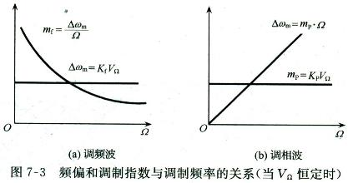
5.1.3 调频和调相间的关系
可见，同一单音，调频和调相时的两个基本参数Δω和最大相移（调制指数）m随调制信号振幅V_{Ω}和调制频率Ω的变化是不同的。
当振幅V_{Ω}一定时， Δω和m随Ω变化如下：
调频 FM
调相 PM
调频波:
（7-7）
调相波：α_{P}(t)=V⋅cos[ω₀t+K_{P} ⋅v_{Ω} (t)]
可见：

Slide 39
5.2 调幅波的产生
（5.1节 是调制的原理，本节讨论调制的实现方法）
由于调幅就是频率搬移的过程，应有频率变换的非线性器件，对调幅的要求有两点：
① 在m较大的情况下，仍有较高的保真度；
② 应使受调放大器的效率尽量高。
在调幅发射机中，振幅调制都是在高频功率放大器中进行，属于高电平调幅，在输出级或末前级，这样可以减小对振荡器的影响，使振荡频率稳定。
若在前级进行（小信号调幅），后边各级都将工作于高保真度的调幅波放大状态，使放大器的效率低，即发射机的总效率低。

Slide 40
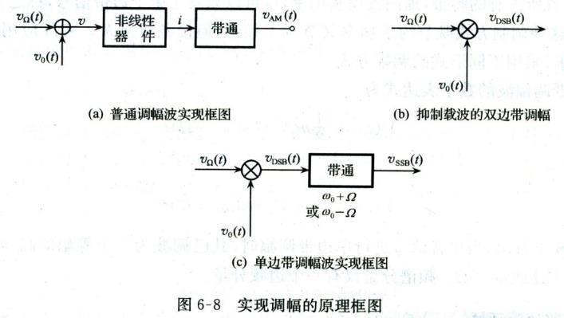
5.2 调幅波的产生 P145 P149 P156
调制器方框图
三种调幅波产生电路框图
P149 P156

Slide 41
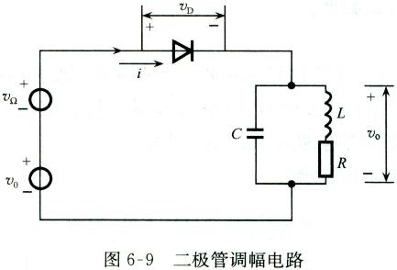
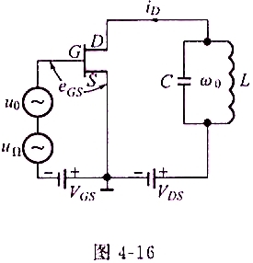
5.2.1 低电平调幅 (P146 P150 P157)
模型：二极管调幅
两种原理：小信号调幅、大信号调幅
调幅本身是一种非线性频谱搬移的过程。
利用二极管非线性特性，获得各种组合频率分量，取出其中的调幅分量（谐振电路）。
两种原理：小信号调幅、大信号调幅
P146 P150 P157
旧教材P201

Slide 42
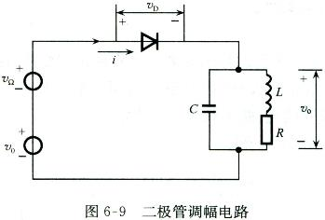
（1）小信号调幅 也称为平方律调幅 P146 P150 P157
二极管的伏安特性：
i = a₀ + a₁v_{D} + a₂v_{D}² + a₃v_{D}³ +…… (6-12)
由图6-9，加到二极管上的电压v_{D}:
v_{D} ≈ v₀ + v_{Ω} = V₀cos(ω₀t) + V_{Ω}cos(Ω t)
上式忽略输出电压v_{o}对二极管的反作用， P150
即相当于 v_{o} =0
P150 P157
将v_{D}代入式(6-12):
i = a₀ + a₁[V₀cos(ω₀t) + V_{Ω}cos(Ω t)]+ a₂[V₀cos(ω₀t) + V_{Ω}cos(Ω t)]² + a₃[V₀cos(ω₀t) + V_{Ω}cos(Ω t)]³ +……
上式中，对调幅实现贡献最大的平方项。
将上式展开，并取前4项，即取到3次幂项，忽略后面的高次其它项:

Slide 43
（1） 小信号调幅 也称为平方律调幅 P150 P157
将上式展开，并取前4项，即取到3次幂项，忽略后面的高次其它项:
i = a₀
+ a₁[V₀cos(ω₀t) + V_{Ω}cos(Ω t)]
+ a₂{0.5V₀²( 1+cos2ω₀t ) + V₀V_{Ω}[cos(ω₀+Ω )t + cos(ω₀− Ω )t] + 0.5V_{Ω}²( 1+cos2Ω t )}
+ a₃{[0.25V₀³ (3cos(ω₀t) + cos(3ω₀t)]
+1.5V₀²V_{Ω}[cosΩ t + 0.5cos(2ω₀+Ω )t + 0.5cos(2ω₀− Ω )t]
+1.5V₀V_{Ω}²[cosω₀t + 0.5cos(ω₀+2Ω )t+ 0.5cos(ω₀− 2Ω )t]
+0.25V_{Ω}³[3cosΩ t +cos3Ω t]}
(6-13)
再经过滤波，即可实现调幅
上式中，有害的不易滤除的分量为0.5cos(ω₀ ± 2Ω )t

Slide 44
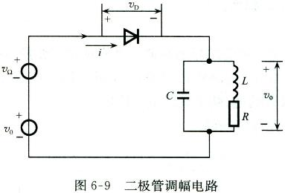
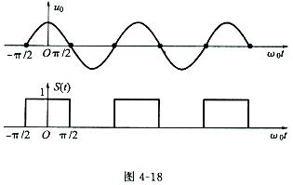
（2）开关式调幅 大信号调幅（ P151 P158 ）
大信号调幅又称为斩波调幅
加在二极管上的电压为: v₀ + v_{Ω} ，
此处，为简化分析，忽略输出电压v_{o}对v_{D}的影响
电路要求载波V₀ >> V_{Ω} ，同时要求v_{D} >> V_{bz}，
V_{bz}即二极管的导通电压，所以可以利用二极管过零点的特性，
即: v_{D}>0时，二极管导通，i≠0
v_{D}<0时，二极管截止， i=0
P150 P157
（6-14）
可见，二极管相当于受载波电压v₀控制的开关，S(t)是幅度为1，频率为ω₀ 的一串矩形脉冲，如下图：

Slide 45
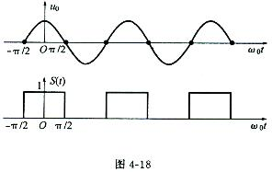
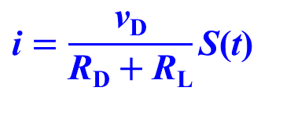
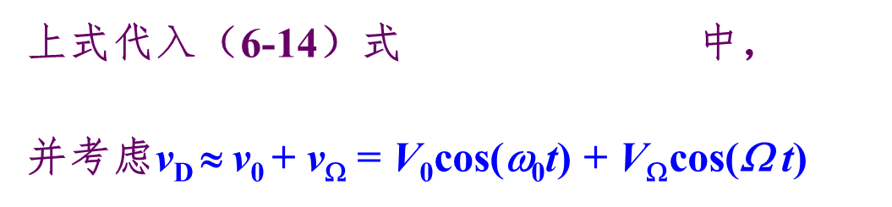
（2）开关式调幅 大信号调幅（ P151 P158 ）
开关函数S(t)为矩形脉冲串，用付氏级数展开：
$$\text{i}=\frac{\text{v}\text{D}}{\text{R}\text{D}+\text{R}\text{L}}\text{S}\text{(}\text{t}\text{)}$$
上式代入（6-14）式 中，
并考虑$\text{v}\text{D}$≈ v₀ + v_{Ω} = V₀cos(ω₀t) + V_{Ω}cos(Ω t)
（6-15）
再经过滤波，即可实现调幅；
优点:不含有害的不易滤除的分量为0.5cos(ω₀ ± 2Ω )t

Slide 46
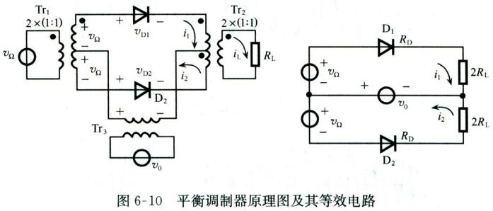
（3）DSB调制——二极管平衡调幅器 (P148 P152 P159 )
抵消载波，实现双边带DSB调幅波输出。
P148 P152 P159
电路组成：变压器：Tr₁, Tr₂,
载波：v₀, 调制信号：v_{Ω}
两个二极管：D₁, D₂ 两个二极管工作于开关调幅、大信号调幅
为分析简化，忽略输出信号电压对二极管的作用。
设Tr₁和Tr₂的圈数 N₁=N₂

Slide 47
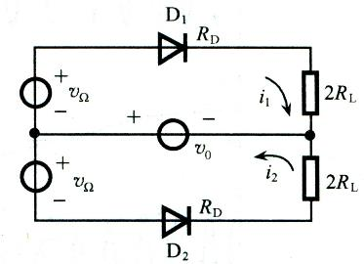
（3） 二极管平衡调幅器（ DSB调制） P148 P152 P159
可见二极管压降： v_{D1} = v₀ + v_{Ω}
v_{D2} = v₀ − v_{Ω}
在 V₀>>V_{Ω} 的条件下，两个二极管处于开关状态。
v₀ = V₀cos(ω₀t)
v_{Ω} =V_{Ω}cos(Ω t)
则：i₁=g_{D}v_{D1}S(t)=g_{D} (v₀ + v_{Ω})S(t) (6-16)
i₂=g_{D}v_{D2}S(t) = g_{D}(v₀ − v_{Ω})S(t) (6-17)
式中， g_{D}为二极管的时变电导, g_{D} =1/R_{D} ；
S(t)为矩形脉冲串， 重写如下:

Slide 48
（3） 二极管平衡调幅器 （DSB调制） P148 P152 P159
i₁和i₂ 以相反的方向流过变压器Tr₂的初级，所以次级电流i_{L}取决于i₁和i₂的差值：i_{L} =i₁ − i₂ =2g_{D} v_{Ω} S(t ) (6-18)
将v_{Ω}和开关函数S(t )代入上式，可得到：
(6-18)
可见：i_{L}中只有基频Ω和边频(2n+1)ω ₀± Ω ，可以实现3次、5次倍频调制。
无载波和各次载波的谐波。
经滤波器可得双边带调幅波(DSB):
看图6-11，见下页

Slide 49
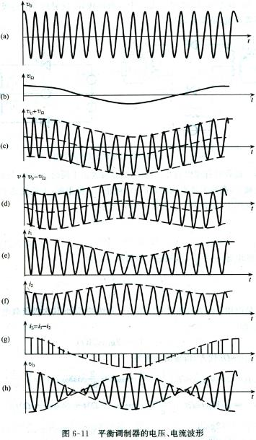
（3） 二极管平衡调幅器 （DSB调制） P152 P159
DSB信号的两个特点：
已调波中无载波，所以包络不能完全反映出调制信号的变化。
DSB波的高频载波的相位存在突变，180°，突变点是调制信号极性变化的点。
P153 P160
P152 P159

Slide 50
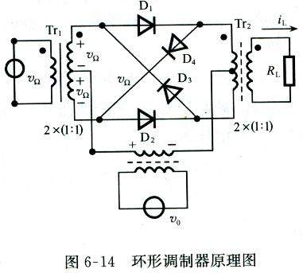
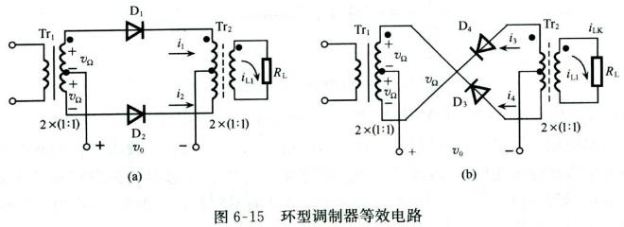
（4）二极管环形调幅器（ DSB调制）(P151 P155 P164)
为了加强DSB调幅波的输出幅度，可用环形二极管调幅器。
由于V₀>>V_{Ω} ，所以是由载波电压v₀ 控制的开关状态：
正半周：D₁和D₂导通；
负半周：D₃和D₄导通。
P151 P155 P162
P151 P155 P162

Slide 51
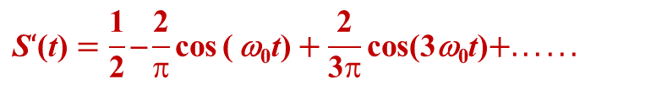
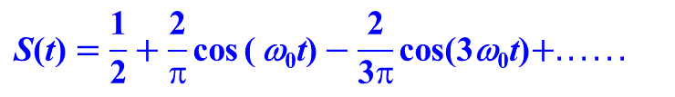
（4）二极管环形调幅器（DSB调制）P151 P155 P164
D₁和D₂导通时，同二极管平衡调幅器。在输出端有：
D₃和D₄导通时，因二极管反接，i_{D3}−i_{D4} 与i_{D1} − i_{D2} ，反相180∘
其中S’(t)为：
$$\text{S}‘\text{(}\text{t}\text{)}=\frac{\text{1}}{\text{2}}\text{−}\frac{\text{2}}{π}\text{cos}{\text{(}}\text{ω}\text{0}\text{t}\text{)}+\frac{\text{2}}{\text{3}π}\text{cos}\text{(3}\text{ω}\text{0}\text{t}\text{)}+......$$
S(t) 重写比较一下:
$$\text{S}\text{(}\text{t}\text{)}=\frac{\text{1}}{\text{2}}+\frac{\text{2}}{π}\text{cos}{\text{(}}\text{ω}\text{0}\text{t}\text{)}−\frac{\text{2}}{\text{3}π}\text{cos}\text{(3}\text{ω}\text{0}\text{t}\text{)}+......$$
则有
显然，它含有(2n+1)ω₀ ± Ω的边带分量，
LC滤波得到DSB信号：
平衡调制器：
含有(2n+1)ω ₀± Ω的边带分量，
LC滤波得到DSB信号：
与平衡调幅器相比，有两个优点：
(1)同二极管平衡调幅器相比，环形调幅器的输出边带幅度大一倍。
(2) 抑制无用的其它分量(抑制了Ω分量)更彻底；

Slide 52
(6-20)
（5）模拟乘法器调幅电路（DSB调制）(P152 P156 P163)
v_{o}
设载波：v₀ = V₀cos(ω₀t)
调制信号：v_{Ω} =V_{Ω}cos(Ω t)
v_{Ω}
v₀
这是一个DSB调幅信号，k为乘积系数。
通过式(6-20)可以看出，通过设计滤波器，滤除前一项或后一项，可以实现SSB调制。

Slide 53
（5）模拟乘法器调幅电路（DSB调制） P152 P156 P163
若先将v_{Ω}和直流V相加，再送到乘法器，可得到AM调制：
v_{Ω}
v_{o}
V
v₀
模拟乘法器目前都用集成电路来实现。

Slide 54
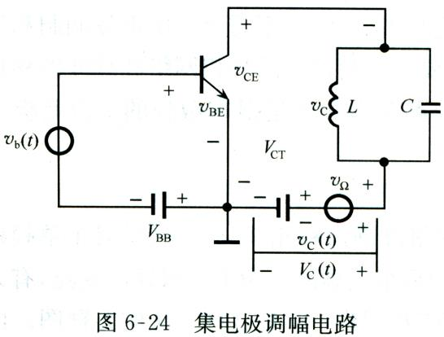
5.2.2 高电平调幅电路 (P157 P161 P168)
在末级实现，实现调幅和功率放大。
一、高电平集电极调幅
1. 工作原理
功率放大器工作在乙类或丙类
基带信号或调制信号与集电极电源Vcc串联，以串馈形式对集电极馈电，相当于是Vcc变化的丙类放大器。
P157 P161 P168

Slide 55
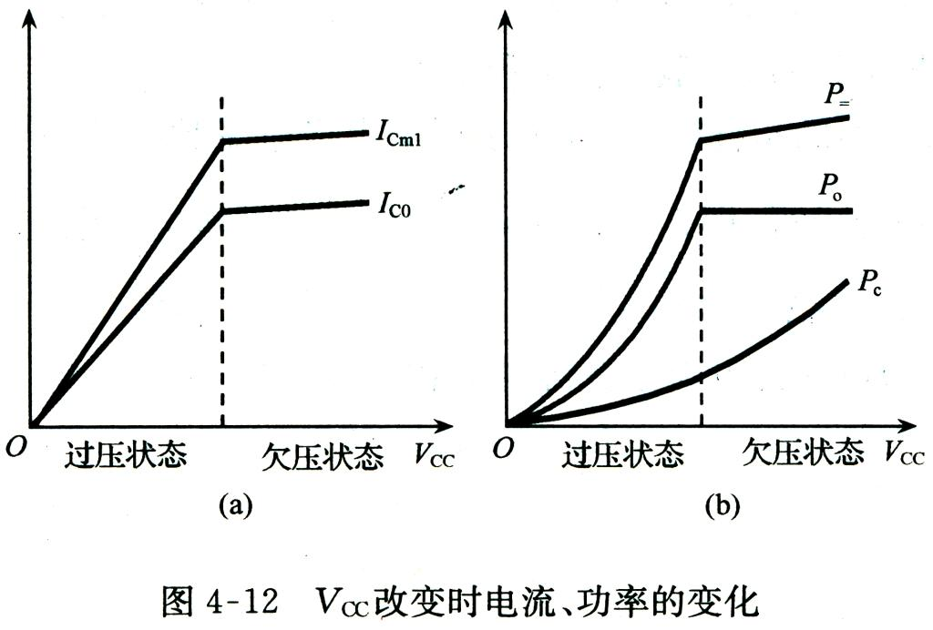
5.2.2 高电平调幅电路 P157 P161 P168
集电极调幅：高频功率放大器集电极直流电源电压在调制信号作用下，控制集电极回路的高频电压振幅。
有效的集电极电源电压：V_{C}(t)=V_{CT}+v_{Ω}(t)=V_{CT} + V_{Ω}cos(Ω t)
V_{CT}是不加调制时的直流电源电压，也是等幅载波振幅
下标“T”表示载波状态
高频载波电压：v₀(t)=V₀cos(ω₀t)
可见，V_{C}(t) 在供电电源电压V_{CT} 的基础上变化。
在过压区，高功率放大器的特性：
P92 P94 P99
集电极输出电压V_{Cm}
基波电流I_{C1}
直流供电电流I_{C0}都随着V_{CC} 线性变化。
此图即 图4-15(P92 P94)
2015版 图4-12 (P99)。

Slide 56
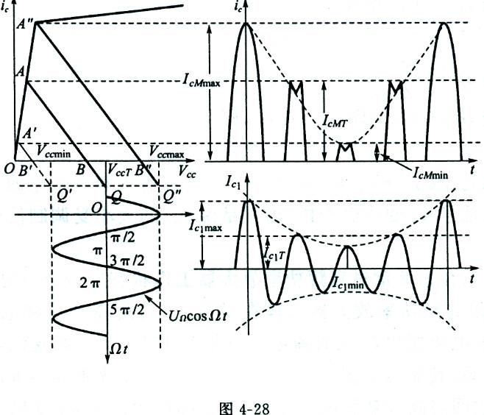
5.2.2 高电平调幅电路 P157 P161 P168
2. 调制过程：功率放大器工作于过压状态
如果出现过调制，m_{a}>1, i_{c}=0, 就没有波形了, 过调制就会出现0波形区域
旧P216

Slide 57
5.2.2 高电平调幅电路 P157 P161 P168
当Ωt变化时，V_{cc} 在V_{ccmin} 和V_{ccmax}之间变动，相
应于静态工作点在Q’, Q, Q’’之间变动：
① Ωt =0, cos(Ωt)=1, V_{ccmax} = V_{CT} +v_{Ω} ，对应Q’’点，这时是临界状态，负载线为A’’B’’, 为尖顶余弦脉冲，i_{cmax}最大。基波电流 I_{c1}= i_{cmax}α₁(θ )
② Ωt =π/2 ，对应Q点，这是过压区，i_{c} 顶端出现凹陷，则 i_{cmax}下降， I_{c1}= i_{cmax}α₁(θ )下降。
截止角θ是不变的。
旧P216
所以在过压区，集电极电流i_{c}的脉冲幅度i_{cmax}是变化的，故I_{c1}也是变化的。经选频回路，得到的基波电流I_{c1}的波形是个调幅波，回路两端的基波电压也是调幅波。

Slide 58
5.2.2 高电平调幅电路
调制特性
是指输出基波电压、电流与V_{C} 之间的关系。要实现集电极调幅，必须工作在过压区，所以V_{CT} 必须处在过压区调制特性曲线的中点上，才能获得深度（线性不失真）的调制。
4. 功率与效率 (P158 P162 P169)
集电极输出信号经过谐振电路后的电压为：
v_{C}(t)=V_{C}(t) V₀cos(ω₀t) = [V_{CT} + V_{Ω}cos(Ω t)]cos(ω₀t) (设V₀=1)
= V_{CT}[1 + m_{a}cos(Ω t)]cos(ω₀t)
调幅系数:
其中V_{C}(t) = V_{CT} + V_{Ω}cos(Ω t) 等效低频供电电源电压，相当于变化的Vcc;
V_{CT}是直流电源供电电压，下标“T”表示在载波状态下。
∵在过压区，V_{CT}, I_{c0}, I_{c1}都随 V_{CC} (V_{C}(t))线性变化，

Slide 59
5.2.2 高电平调幅电路
下标“T”表示载波状态下。
上式中，V_{CT}为载波状态(无调制信号输入) 直流电源供电电压
I_{C1T}为载波状态基波电流振幅
I_{C0T}为载波状态集电极电流的直流分量
讨论三种状态下的功率与效率
平均功率状态、
最大功率状态、
最小功率状态

Slide 60
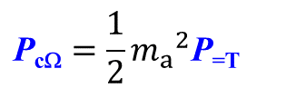
5.2.2 高电平调幅电路
1) 平均功率状态
在调制信号为一周期的平均功率状态下的电流、电压、功率及效率
①平均集电极电流直流分量
②平均集电极电源供给功率
(6-22)
$$\text{P}\text{c}\text{Ω}=\frac{1}{2}{m_{a}}^{2}\text{P}\text{=}\text{T}$$
式中， 为调制器供给功率
P_{=T}=V_{CT}I_{c0T} (6-23)是载波状态时，直流电源供给功率。
可见: 平均集电极电源供给功率由两部分组成:
一部分P_{=T}由载波状态时的集电极直流电源电压V_{CT} 供给，
另一部分P_{cΩ}由调制器供给，主要是用来产生边带功率。

Slide 61
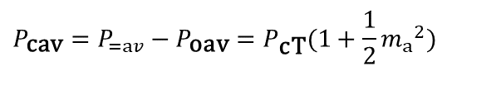
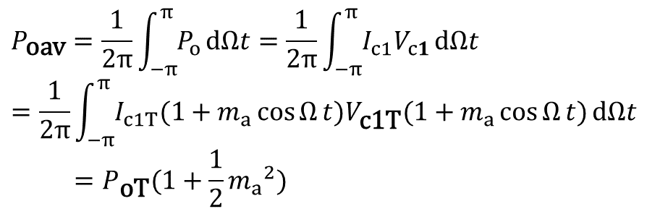
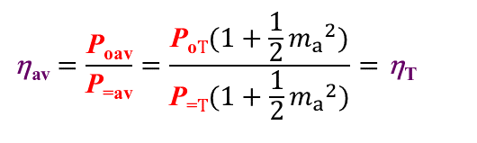
5.2.2 高电平调幅电路
③平均集电极输出功率:
$$P_{\text{oav}}=\frac{1}{2π}\int_{−π}^{π}{P_{o}}dΩt=\frac{1}{2π}\int_{−π}^{π}{I_{c1}V_{c1}}dΩt \\ =\frac{1}{2π}\int_{−π}^{π}{I_{c1T}(1+m_{a}\cos{Ω}t)V_{\text{c}\text{1}\text{T}}(1+m_{a}\cos{Ω}t)}dΩt \\ =P_{\text{oT}}(1+\frac{1}{2}{m_{a}}^{2})$$
(6-25)
其中P_{oT} 为仅有载波状态时的集电极输出交流功率。
④平均集电极损耗功率:
$$P_{\text{cav}}=P_{=av}−P_{\text{oav}}=P_{\text{cT}}(1+\frac{1}{2}{m_{a}}^{2})$$
(6-26)
$$\text{}\text{av}=\frac{\text{P}\text{oav}}{\text{P}\text{=}\text{av}}=\frac{\text{P}\text{o}T(1+\frac{1}{2}{m_{a}}^{2})}{\text{P}\text{=}T(1+\frac{1}{2}{m_{a}}^{2})}=\text{η}\text{T}$$
⑤平均集电极效率η_{av}:
(6-27)
当m_{a}=1时，则: P_{=av}=1.5 P_{=T}; P_{oav}=1.5 P_{oT} ; P_{cav}=1.5 P_{cT}
高电平集电极调幅的特点： η_{cmax} = η_{cmin} = η_{cav} = η_{cT}
所以称为等效率调幅。

Slide 62
5.2.2 高电平调幅电路
(2)最大功率状态 （了解。自学）
（调幅波波峰处）的电压、电流、功率及效率
①V_{cmax} =V_{cT}×(1+m_{a}) 集电极电源电压最大值
② I_{c0max} =I_{c0T}×(1+m_{a}) 集电极直流电流分量最大值
③ V_{c1max} =V_{c1T}×(1+m_{a}) 集电极回路基波电压最大值
④ I_{c1max} =I_{c1T}×(1+m_{a}) 集电极基波电流分量最大值

Slide 63
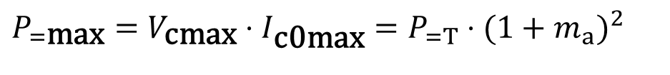
5.2.2 高电平调幅电路
⑤最大集电极电源供给功率：
$$P_{=\text{max}}=V_{\text{cmax}}⋅I_{\text{c}\text{0}\text{max}}=P_{=T}⋅(1+m_{a})^{2}$$
式中，P_{=T}=V_{CT}I_{c0T}是载波状态时，直流电源供给功率。
⑥最大集电极输出功率:
P_{omax}=0.5× V_{c1max} × I_{c1max} =0.5× V_{c1T} × (1+m_{a}) × I_{c1T} × (1+m_{a})
= 0.5× V_{c1T} × I_{c1T} × (1+m_{a})² = P_{oT} × (1+m_{a})²
式中， P_{oT} = V_{c1T} × I_{c1T} 载波状态时的集电极输出交流功率

Slide 64
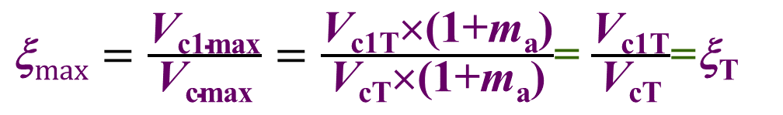
5.2.2 高电平调幅电路
⑦最大集电极损耗功率
载波状态时的集电极损耗功率。
若m=1，则
⑧最高集电极效率
η_{cT}为载波时的集电极效率。
⑨最大集电极利用系数：
$\text{}max=\frac{\text{V}\text{c}\text{1}\text{max}}{\text{V}\text{cmax}}=\frac{\text{V}\text{c}\text{1}\text{T}\text{×(1+}\text{m}\text{a}\text{)}}{\text{V}\text{cT}\text{×(1+}\text{m}\text{a}\text{)}}$= $\frac{\text{V}\text{c}\text{1}\text{T}}{\text{V}\text{cT}}$=ξ_{T}
ξ_{T}：为载波时集电极电压利用系数。

Slide 65
5.2.2 高电平调幅电路
3) 最小功率状态 （了解。自学）
（调幅波的谷点）的电压、电流、功率及效率：
①集电极直流电源电压最小值：V_{cmin}=V_{cT}×(1−m_{a})
②集电极电流直流分量最小值： I_{c0min}=I_{c0T}×(1−m_{a})
③集电极回路基波电压最小值： V_{c1min}=V_{c1T}×(1−m_{a})
④集电极电流基波分量最小值： I_{c1min}=I_{c1T}×(1−m_{a})
⑤最小集电极电源供给功率： P_{=min}=V_{cmin}× I_{c0min} =P_{=T}×(1−m_{a})²
⑥最小集电极输出功率：
⑦最小集电极损耗功率：P_{cmin}=P_{=min}−P_{omin} =P_{cT}×(1−m_{a})²
⑧最低集电极效率：
⑨最小集电极电压利用系数：

Slide 66
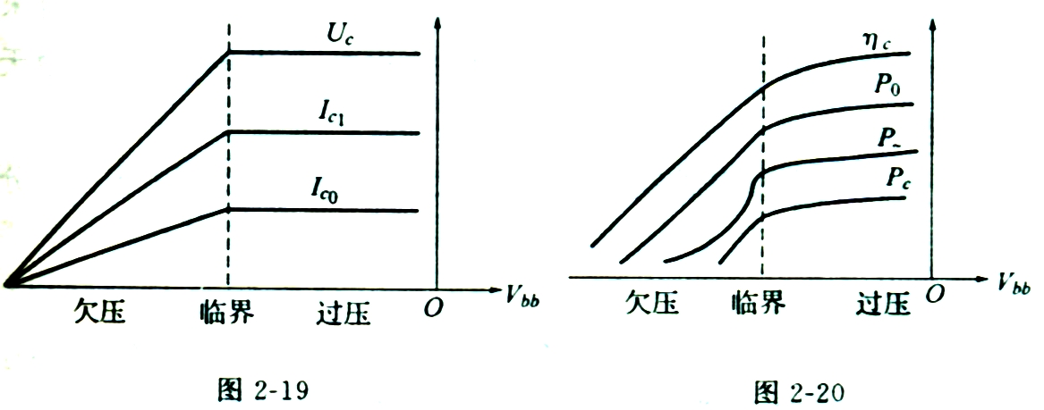
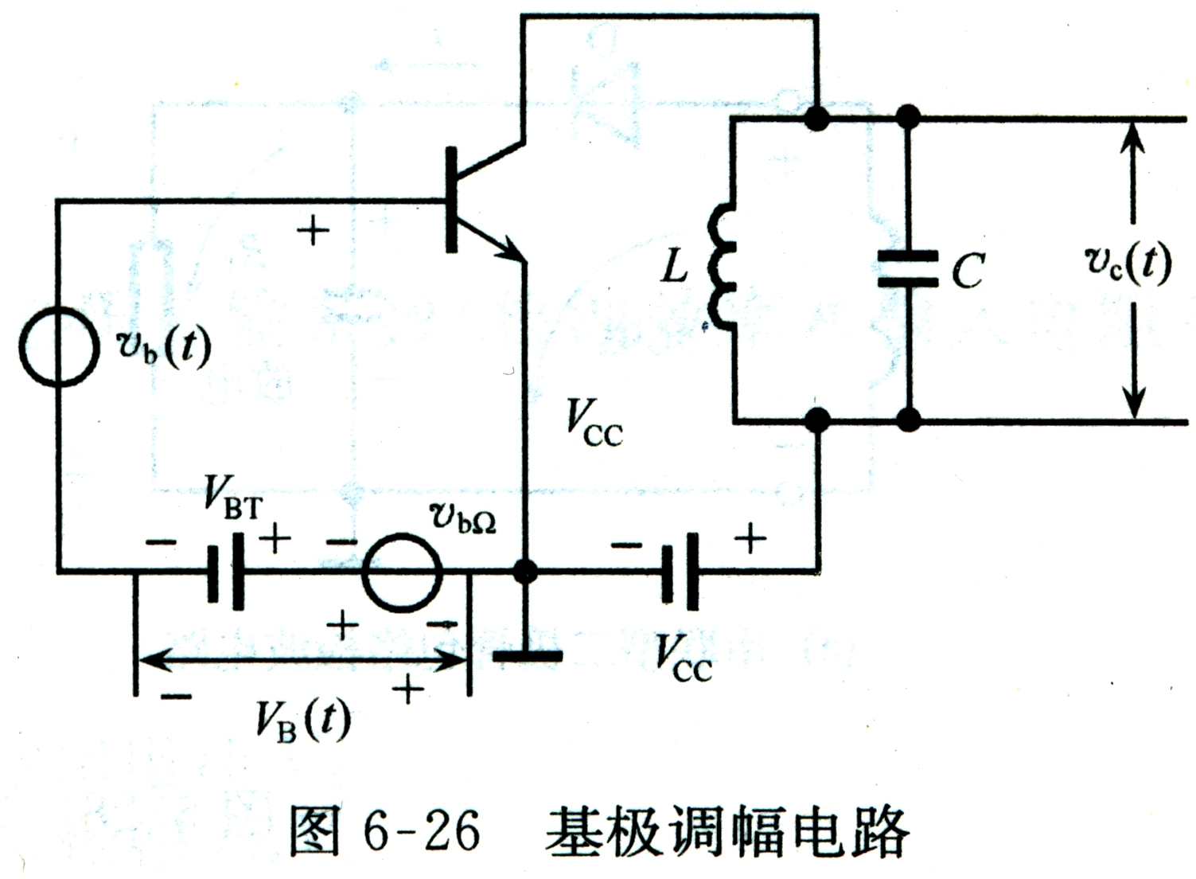
5.2.2 高电平调幅电路
回顾：课件3.2.5节,教材P92 P94
二、高电平基极调幅
P157 P163 P170
当增大V_{BB}(即减小的反向偏置电压），放大器的工作状态：
由欠压→ 临界 → 过压过渡；
负载线由直线 → 直线 → 折线过渡
集电极电流波形i_{c}由尖顶 → 尖顶 → 凹陷脉冲过渡
功率放大器工作在丙类，基带信号或调制信号与基极电源V_{BB} (V_{BT}) 串联，以串馈形式对基极馈电，相当于是V_{BB}变化的丙类放大器。
旧教材P101
显然，基极调幅，应该使放大器工作在欠压状态。
基极的供电电压相当于时变的：
V_{B} (t)= V_{BT} (t)+v_{Ω}(t)
集电极输出基波电流、基波电压随V_{B} (t)线性变化，实现了调幅。
基极调幅特点
优点：相对较小的小信号实现调幅。
缺点：欠压状态，效率不高。
P160 P164

Slide 67
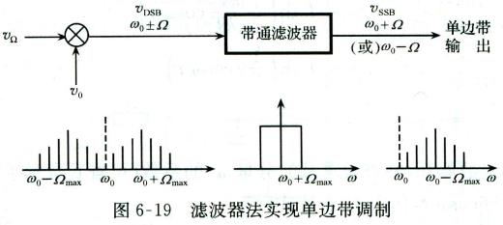
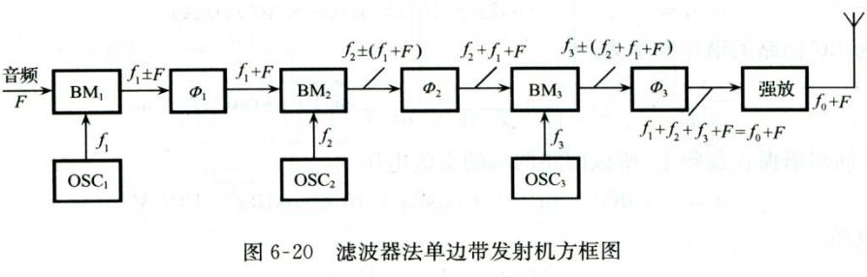
5.2.3 单边带调幅信号产生的方法 P154 P158 P165
首先产生双边带，然后去掉一个边带。
1. 滤波器法
由平衡调幅器(或乘法器)产生ω₀±Ω信号(DSB)，然后由边带滤波器滤去上或下边带。
P155 P159 P166
SSB发射机：多次升频、上变频
P155 P159 P166
平衡调幅器
注意： 不可以使用倍频的方法进行上变频！

Slide 68
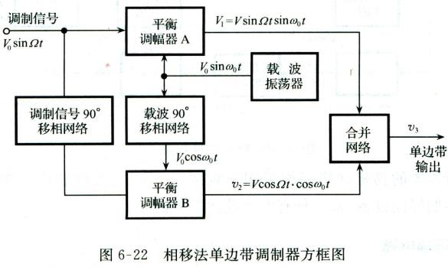
5.2.3 单边带调幅信号产生的方法P154 P158 P165
2. 相移法:
P156 P160 P167
平衡调幅器A输出：
平衡调幅器B输出：
AB合并后的输出：
(6-21)

Slide 69
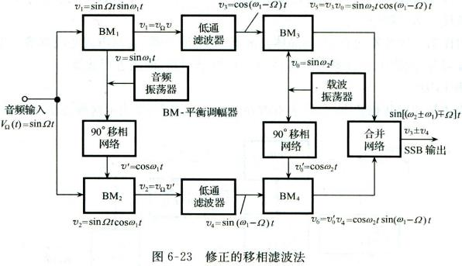

5.2.3 单边带调幅信号产生的方法 P154 P158 P165
3. 相移滤波器法 修正的移相滤波法 P160 P167
P161 P168
适合载频较高的场合。
若有两个载频 ω₁ 和ω₂ ，可得到单边带信号:
由两个低载频实现高载频 f₁+f₂ ，对稳定振荡频率有利。

Slide 70
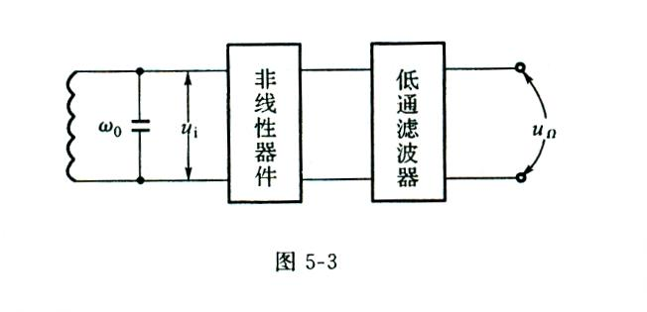
5.3 调幅信号的解调(Demodulation)（P164 P171）
振幅解调是调制的反过程，称检波(Detection)。也是个频谱搬移的过程，从高移到低（用非线性器件）。
检波器的组成：
① 高频输入回路：LC 输入电路：高频信号输入频率ω_{i} ；
② 非线性器件：实现频率变换；
③ 低通滤波器：滤掉高频，取出低频。

Slide 71
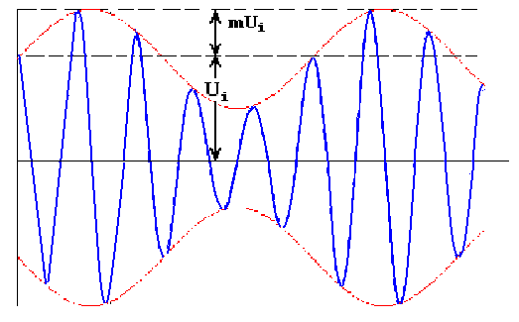
5.3.1 检波器(Detector)的技术指标（P166 P173）
1. 检波器的电压传输系数（又称检波效率）
(1) 若检波器输入信号为高频等幅波（无调制时）:
检波效率为输出直流电压和输入高频电压振幅之比。
(2) 检波器输入信号为高频调幅波:
检波效率为输出低频信号电压振幅与输入高频电压
包络变化振幅之比。
V_{i} :载波的幅度（等幅）
m_{a} ：调幅系数

Slide 72
5.3.1 检波器的技术指标 P166 P173
2. 检波器的失真 (Distortion)
(1) 频率失真
由检波效率和调制频率之间的曲线可知，平坦部分越宽，频率失真小。失真原因是检波器中的电容选择不当所致。
(2) 非线性失真 (Total Harmonic Distortion, THD 总谐波失真)
由检波管伏安特性的非线性引起，使检波输出中，
除低频分量外，还有其二次、三次等谐波。
用非线性失真系数 K_{f} 表示：
V_{Ω} ：基波；
V_{2Ω} ：二次谐波；
V_{nΩ}：n次谐波

Slide 73
5.3.1 检波器的技术指标 P166 P173
3. 检波器等效输入电阻
检波器是末级中放的负载，吸收回路的高频能量，降低Q值，可用等效输入电阻表示损耗的大小:
(6-30)
V_{i} ：检波器输入高频电压振幅
I_{i} ：检波器输入高频电流振幅
R_{iD}越大，对检波器前的末级中放的影响越小。
4. 检波器高频滤波系数
检波器残余的高频成分用高频滤波系数来衡量:
V_{oa} ：检波器输出高频电压振幅 ；
V_{i}：检波器输入高频电压振幅；
一般要求：F ≥ (50~100)

Slide 74


5.3.2 小信号检波（新教材上没有的内容）
小信号（200mV以下）检波用二极管伏安特性的非线性实现，又称平方律检波。
如图， u_{D} = E+ u_{i}
流过二极管D的电流: i_{D}=a₀+a₁(u_{i} + E)+a₂(u_{i} +E)²
其中，对解调有贡献的项是平方项。
小信号检波器效率低，等效输入电阻小，低频二次失真大，在通信系统中很少采用。
原始声音信号、二次失真信号、原始信号与失真信号混叠
参考旧教材：
但在检测仪表中，用的较多，因为在检波输出电流中，直流电流增量为：
$$ΔI_{0}=\frac{1}{2}a_{2}{\text{u}\text{i}}^{2}⋅(1+\frac{1}{2}m^{2})$$
ΔI₀和高频电压振幅U_{i}² 成正比，而输入信号功率P_{i} 又与U_{i}² 成正比，因此采用小信号检波器间接测量被测量的输入信号功率是很方便的。

Slide 75

5.3.3 大信号检波 包络检波 P160 P164 P171
大信号（V_{i} > 500mV）检波利用二极管的单向导电性和检波负载RC充放电实现的，称包络检波器。
※大信号与小信号检波的区别:
小信号检波中的二极管在载波周期内一直导通，而大信号检波在一个载波周期内只有一部分时间导通。
P161 P165 P172
图中二极管D两端的电压：v_{D} = v_{i} − v_{c}

Slide 76


5.3.3 大信号检波P160 P164 P171
1 .工作原理:
v_{i}>v_{c} 充电
v_{i}<v_{c} 放电
P161 P165 P172
P161 P165 P172
v_{i}=V_{i}⋅[1+m ⋅sin(Ω t)] ⋅sin(ω_{i} t)
不是cos

Slide 77
5.3.3 大信号检波
输入调幅波: v_{i}=V_{i}⋅[1+m ⋅cos(Ω t)] ⋅cos(ω_{i} t)
① v_{i}>v_{c} 时，D导通，i_{D}≠0 ，电容充电，τ_{充}= R_{D}·C
R_{D}为二极管正向导通电阻
② v_{i} < v_{c} ， v_{D} < 0 , D截止， i_{D}= 0 ，电容通过电阻R放电， τ_{放}= R·C
R >> R_{D} ，放电慢， v_{c}下降慢
由于充电时，二极管导通；放电时，二极管截止，
所以流过二极管的电流i_{D}是一串尖顶余弦脉冲。
其幅度随输入高频的V_{i}而变化，电流的包络反映了调制信号的变化规律。
这正是所需要的低频分量。由RC滤波器得到 v_{Ω} 输出。

Slide 78

5.3.3 大信号检波
2. 定量分析（教材上分析较简单）
设输入等幅波 v_{i}=V_{i}⋅cos(ω_{i}t)
通过二极管 D:
v_{D}= v_{i} − v_{c} =V_{i}⋅cos(ω_{i}t) − v_{c}
由二极管的伏安特性分两部分：
其中, S为二极管伏安特性曲线斜率。
∴二极管的导通电阻R_{D}
由上图可知，i_{D} 是一串尖顶余弦脉冲。

Slide 79



5.3.3 大信号检波
∴根据丙类高频功放的知识：
i_{Dmax}
I_{D0}=α₀(θ)× i_{Dmax} 直流分量
I_{D1}=α₁(θ)× i_{Dmax} 基波分量
I_{D2}=α₂(θ)× i_{Dmax} 二次谐波分量
……
I_{Dn}=α_{n}(θ)× i_{Dmax} n次谐波分量
实际使用时，给二极管加上正向偏压，抵消V_{bz} 的影响，则导通时：
当ω_{i}t =θ（为截止角）时，i_{D}=0 , 而S ≠ 0
$\text{当}\text{ω}\text{i}\text{t} \text{=}\text{0}\text{时，}\text{i}\text{D}\text{=}$i_{Dmax}
$$\text{i}\text{Dmax}=\text{S}⋅(\text{V}\text{i}−\text{v}\text{c})=\text{S}⋅\text{(}\text{V}\text{i}−\text{V}\text{i}⋅\text{cos}\text{θ} \text{)}$$ $=\text{S}⋅\text{V}\text{i}⋅\text{(1}\text{− }\text{cos}\text{θ}$ )

Slide 80


5.3.3 大信号检波
直流电流i_{D0} 在检波电阻R上产生的直流电压 v_{c} 为：
$$\text{v}\text{c}=\text{i}\text{D}\text{0}R=α_{0}(θ)⋅\text{i}\text{Dmax}R=\frac{S\text{V}\text{i}(\sin{θ}−θ\cos{θ})R}{π}=\text{V}\text{i}\cos{θ}$$
上页$：\text{i}\text{Dmax}=\text{S}⋅\text{V}\text{i}⋅(1−\cos{θ})$
其中：
两边去掉V_{i}，整理上式，得:
式(5.3.3) 此式后面还有用
在定性讨论大信号检波时， τ_{充}<< τ_{放}时，即检波电阻R>>R_{D}
∴θ角很小 θ <<90°
将tgθ展开，忽略高次项，则：
$$θ=\sqrt[3]{\frac{3π⋅R_{D}}{R}}$$
⇒
⇒
P166 式(6-29)
可见， θ只与R_{D}及R有关，所以R_{D}和R选定后，θ是一常数。

Slide 81

5.3.3 大信号检波
3. 大信号检波器的技术指标 （ P162 P166 P173）
(1) 电压传输系数（或检波效率）K_{D}（ P162 P166 P173）
当输入等幅波时：v_{i}=V_{i}cos(ω_{i}t) ，检波器输出直流v_{c} ，所以：
当输入调幅波时：
（6-28）
∵ω_{i} >> Ω，在ω_{i}的n个周期内，振幅
可以认为是不变的值，近似于一个直流电压。
为检波后的交流输出
∴检出的直流：
为检波后的直流电压
根据 电压传输系数（又称检波效率）的定义：
$$K_{D}=\frac{检波器输出的调制信号电压振幅V_{Ω}}{检波器输入的调幅波包络的振幅mV_{i}}=\frac{V_{Ω}}{mV_{i}}=\frac{mV_{i}⋅\cos{θ}}{mV_{i}}=\cos{θ}$$

Slide 82
5.3.3 大信号检波
总结一下可见：
① 检波效率是 cosθ，无论是等幅(载波)还是调幅波；
② 输出低频信号（调制信号）振幅为： V_{Ω}=mV_{i}cosθ
而二极管导通电阻R_{D} 和检波电阻R选定后，cosθ是定值，所以V_{Ω}和mV_{i} 成正比，所以称大信号检波为线性检波。
③ 当和R >> R_{D}(R_{D}为二极管正向导通电阻)时，θ很小，cosθ ≈ 1，即K_{D} ≈ 1 ，所以检波效率高，所以大信号检波得到广泛应用。
（原因：R >> R_{D}时，在检波电阻R上的得到充电电压相对较大，即二极管D的阴极（N极）电压较大，所以需要输入的调幅信号有更大的电压才能保证D导通，也就是测试二极管D的导通角很小。）

Slide 83


5.3.3 大信号检波
(2) 等效输入电阻 （ P162 P166 P173）
由于检波器是末级中放的负载，所以应是对高频而言，呈现等效电阻。
$\text{i}\text{Dmax}=\text{S}⋅\text{V}\text{i}⋅\text{(1}\text{− }\text{cos}\text{θ}$ )
式(5.3.3)
$$I_{i}=\text{i}\text{Dmax}⋅α_{1}(θ)=\frac{S\text{V}\text{i}(θ−\sin{θ}⋅\cos{θ})}{π} R_{D}=\frac{1}{S} \\ ∴ R_{\text{iD}}=\frac{\text{V}\text{i}}{I_{i}}=\frac{πR_{D}}{θ−\sin{θ}⋅\cos{θ}} 另由于 \text{tg}θ−θ=\frac{π}{R⋅S}=\frac{π⋅R_{D}}{R}$$
由于θ小，展开sinθ、cosθ，
由于θ小，可忽略高次项，下面三个式子的前两项代入上式中有 ：
R_{iD}≈R/2
所以R越大， R_{iD} 越大，对中放末级的影响越小。

Slide 84


5.3.3 大信号检波
(3) 大信号检波器的失真 （ P162 P166 ）
① 频率失真
检波电容对高频Ω_{max}影响大，C大，则容抗X_{C}小，高频损失大，
所以应满足:
$\frac{\text{1}}{\text{Ω}\text{max}\text{C}}$ >>R
（6-36）
才能保证检出信号中的高频分量损失尽量小，R越小越好。
图中，R_{g}是下级低放的输入电阻。经耦合电容C_{C}，将v_{Ω}传送给R_{g}，所以C_{C}对低频影响大。为减小C_{C}的影响，应满足：
低频输出电路:
$\frac{\text{1}}{\text{Ω}\text{min}\text{C}\text{C}}$ << R_{g}
（6-35）
v_{Ω}
R_{g}
图6-31
所以要求R_{g}应该越大越好。

Slide 85

5.3.3 大信号检波
② 非线性失真: 非线性失真是由检波二极管伏安特性曲线不理想引起的。我们分析大信号检波时，将二极管伏安特性理想化了。实际上是：
由于实际曲线总是存在一定的弯曲，设输入高频振幅为 U_{i} ，输出低频电压振幅为U_{Ω} ，检波特性曲线如图：
总结原因：
（a）信号小时，经过二极管存在非线性。
（b）检波电阻R较小时，二极管的R_{D}分压大，D的非线性影响大。R增大，二极管的R_{D}分压小，D的非线性影响小。
旧P250
可见：检波电阻R越大，检波特性就越好。只要检波电阻足够大，由检波二极管伏安特性曲线弯曲所引起的非线性失真可降低，甚至可以忽略。

Slide 86

5.3.3 大信号检波
③ 惰性失真（ P163 P167 P174）
惰性失真由于RC放电时间常数太大引起的。
大信号检波实际上是RC充放电过程。当RC时间常数选择合适时，在每一个高频周期内，二极管都要导通一次，检波负载电容上两端电压的平均值和输入高频信号的包络形状是一致的。
若RC很大，输入高频下降时，检波负载电容两端电压不能很快下降。
t₁时刻开始放电
在AB段内，v_{D}=v_{i}−v_{c} < 0 ，检波二极管截止，i_{D}=0 , 所以v_{c}不受v_{i}控制，因而产生失真。
在讨论非线性失真时，要求检波负载电阻R足够大为好，但从不产生惰性失真这个角度，又要求检波负载电阻R不要取得过大。
P163 P167 P174
图6-30
v_{c} 几个周期没跟上

Slide 87
5.3.3 大信号检波
③ 惰性失真
选RC的原则：适当选择RC值，使检波负载电容C的放电速度能跟得上输入高频信号电压包络的变化速度。
对一个调幅波： v_{i}(t) =V_{i}[1+m⋅cos(Ω t)] ⋅ cos(ω_{i}t)=V_{i}’⋅ cos(ω_{i}t)
振幅V_{i}’在t=t₁时刻的变化速度为：
检波电容的放电速度 = 电容放电电压v_{c}(t)对时间t的导数：
∴要使检波负载电容C放电速度跟上包络变化速度，必须有：
设:

Slide 88
5.3.3 大信号检波
③ 惰性失真
检波电容C从 t₁时刻开始放电，规律为：
V_{c}为电容t₁时刻输出电压振幅，同时等于调幅波电压在t₁时刻的振幅，即： V_{c} =V_{i} ⋅[1+m⋅cos(Ω t₁)]
在 t＝t₁ 时：
可见，A是t₁的函数。若保证 A_{max}≤1，就不会产生惰性失真，这是一个充分必要条件。

Slide 89
5.3.3 大信号检波
③ 惰性失真
为求A_{max}，将A对 t₁ 取导数，令：
解得：
(6-33)
这是不产生“惰性失真”的条件。
上式中， Ω∈( Ω_{min}, Ω_{max}) , 取Ω=Ω_{max} ，
工程上一般按下式计算：
Ω_{max}×RC ≤ 1.5
从惰性不失真条件来看，m越大或者Ω越高，则要求RC越小。因为m越大或者Ω越高，其包络变化速度越快。为了跟上包络的变化速度，必须缩短RC放电时间。

Slide 90

5.3.3 大信号检波
④ 负峰切割失真(底部切割失真) (P163 P167 P174)
（negative peak clipping）
由检波器交直流负载电阻相差较大引起的。
C_{C}：几～几十微法(μF)， 对于低频相当于短路。
R_{g}：下一级低放的输入电阻。
P163 P167 P174
检波器的直流负载：R₀ = R
检波器的交流负载： R~或R_{Ω} = R // R_{g} =(R⋅R_{g})/(R+R_{g}) < R
直流负载R₀和低频交流负载R ~不相同。

Slide 91
5.3.3 大信号检波
④ 负峰切割失真
当无 C_{C} 和R_{g} 时，i₀ 为直流与低频调制频率分量之和，即：
AM已调波中，载波的振幅V_{i}
v_{c}
交直流比:
如图：

Slide 92

5.3.3 大信号检波
④ 负峰切割失真
并联了C_{C}和R_{g}后，直流负载仍为R， I_{DC} 不变，此时交流电流与上页的情况不同。设此时低频调制分量为I_{Ω}’，其幅值为：
P167 P174
$$\text{I}\text{Ω}\text{’}=\frac{\text{V}\text{Ω}}{\text{R}\text{Ω}}=\frac{\text{mV}\text{i}}{\text{R}||\text{R}\text{g}}$$
由于R||R_{g} < R,故： I_{Ω}’> I_{Ω}
若R_{g} 过小，有可能使I_{Ω}’> I_{DC}
使得调制信号频率负半周峰
值附近的I_{Ω} 小于0。
因为二极管的电流不会反向流动，
意味着二极管截止。

Slide 93


5.3.3 大信号检波
④ 负峰切割失真
在此期间，R两端的电压不再受输入信号的控制，而由C_{C}的放电规律决定。而C_{C} 很大，放电慢，电压基本不变。如下图，称为负峰切割失真。
当交流峰值不大于直流分量，即I_{Ω}’≤ I_{DC} 时，则不会产生失真。
$\frac{\text{I}\text{Ω}\text{’}}{\text{I}\text{DC}}=\frac{\text{mV}\text{i}\text{/}\text{R}||\text{R}\text{g}}{\text{V}\text{i}\text{/}\text{R}}$ $=\frac{\text{mR}}{\text{R}||\text{R}\text{g}}$≤1
得到不产生负峰切割失真的条件：
P167 P174
$\text{m}$≤ $\frac{\text{R}||\text{R}\text{g}}{\text{R}}=\frac{\text{R}\text{g}}{\text{R}+\text{R}\text{g}}$
（6-34下）

Slide 94

5.3.3 大信号检波
④ 负峰切割失真
因为：
$\frac{\text{R}\text{g}}{\text{R}+\text{R}\text{g}}$ ≤1
∴m必须小于1，才能不产生负峰切割失真。
可尽量加大R_{g} ，减小交直流负载差。
方法：R后加射随器:
R_{g}

Slide 95

5.3.3 大信号检波
4. 实际电路及元件
R₂：电位器，调音量；
R₄：把－6V引入，给2AP9加个正向偏置。
R₄和C₃:AGC电路，其上的直流电压正比于载波的振幅。
P169 P176 图6-33
上图中的检波电路：将直流负载分段连接，减小负峰切割失真，相当于等效直流电阻增大。
直流电阻：R₁+R₂
交流电阻:R₁+R₂ ||R_{i低}
P170 P177 图6-35
减小了交、直流负载之差。

Slide 96

5.3.4 （乘积型）同步检波器（P171 P178）
DSB和SSB信号不含载波，所以包络不直接反映调制信号的变化规律，无法直接使用包络检波器解调。
使用同步检波方法：
图6-36（P171 P178）
v_{S} ：DSB或SSB输入；
v_{t} ：和发射端载波同频同相的参考信号，称同步信号。
载波同步

Slide 97
5.3.4 乘积型同步检波器（P167 P171 P178）
(1) 用乘法器对DSB信号检波
v_{i}=V_{Ω}cos(Ω t)⋅V_{s}cos(ω_{s}t) (6-38)
v₀=V₀cos(ω_{s}t+ϕ) (6-39)
K为乘积系数
则乘法器输出：
v=Kv_{i} ⋅v₀ =0.5KV_{s}V_{Ω}V₀cos(Ω t) cos²(ω_{s}t)
=0.5KV_{s}V_{Ω}V₀cos(Ω t)+ 0.25KV_{s}V_{Ω}V₀cos (2ω_{s}t)
(6-40)
低频
用低通滤波器LPF 滤出低频即为输出。

Slide 98
5.3.4 乘积型同步检波器
(2) 用乘法器对SSB信号检波
v_{i}=0.5V_{s}V_{Ω}cos(ω_{s}+ Ω)t
v₀=V₀cos(ω_{s}t)
则乘法器输出：
v=Kv_{i} ⋅v₀ =0.5KV_{s}V_{Ω}V₀cos[(ω_{s}+ Ω)t] cos(ω_{s}t)
= 0.25KV_{s}V_{Ω}V₀cos(Ω t) + 0.25KV_{s}V_{Ω}V₀cos [(2ω_{s}+ Ω)t]
低频——调制信号
用低通LPF滤出低频即可。
比较上页与本页的结果:DSB和SSB的功率利用率相同.
P144 P148, 节省功率……

Slide 99

5.3.4 乘积型同步检波器
(3) 用乘法器对AM信号检波
用低通滤波器（LPF）滤出低频分量。
调幅部分 OVER.

Slide 100
5.4 调频方法 （发射的问题） P202 P211 P216
①直接调频：用调制信号控制振荡器的振荡频率。例如：改变L、C参数；
②间接调频：先对调制信号积分，然后对载波调相，如下图所示。
对载波振荡器的要求：
①调制特性好（如右图），是指电压频率变换特性，曲线的线性范围要宽而直；
②调制灵敏度要高，即同样的u_{Ω}产生的Δf_{m} 越大越好。即曲线的斜率k_{f} 越大；
③载波f_{c} 稳定；
④振荡电压的幅度稳定，寄生调幅小。
李棠之 P146 图5-4-5

Slide 101

5.4.1 直接调频(P203 P207 P216)
1. 变容二极管直接调频电路
结电压和结电容的曲线如图：
P126 P130 P137
(7-29)
V_{D}： 结的内建电位差；（0.5－0.75V)
C_{j0}: 偏置电压等于零时的结电容
γ： 变容指数，不同的γ ，对应不同的C_{j}−u曲线。
γ =1/3：缓变结，扩散型管多属于此种；
γ =1/2 ：突变结，合金类管；
γ =1~5 ：超突变结。
变容特性的斜率：
是一个重要参数。

Slide 102

5.4.1 直接调频
电感反馈振荡器：
设加在变容二极管D两端的反向电压为:
v_{R}= V_{CC} − V+ v_{Ω}(t)
= V₀ + V_{Ω}cos(Ω t)
其中：
v_{Ω}(t) = V_{Ω}cos(Ω t)
v_{Ω}(t)
V
图7-10
P210 P218
V₀为直流偏压。
取出谐振回路：
由左图有：

Slide 103


5.4.1 直接调频
V_{D}为结的内建电位差
C_{j}是变化的：
$$\text{C}\text{j}=\frac{C_{j0}}{(1+\frac{\text{v}\text{R}}{V_{D}})^{γ}}=\frac{C_{\text{j}\text{0}}}{(\frac{V_{D}+V_{0}+V_{Ω}\cos{(}Ωt)}{V_{D}})^{γ}}=\frac{C_{\text{j}\text{0}}}{(\frac{V_{D}+V_{0}}{V_{D}})^{γ}[1+\frac{\text{V}\text{Ω}}{V_{D}+V_{0}}\cos{(}Ωt)]^{γ}}$$
设未调制时，静态时的结电容为C_{jQ} ，即直流对应的结电容:
$$m=\frac{\text{V}\text{Ω}}{\text{V}\text{D}+V_{0}}$$
设调制指数:
则:

Slide 104
5.4.1 直接调频
调制前振荡回路总电容:
∴调制前、后振荡回路总电容变化量为
将1+m×cos(Ωt)在 m×cos(Ωt)=0 附近进行泰勒级数展开成m、γ 的函数，并忽略高次项：
在满足一定的条件下

Slide 105
5.4.1 直接调频
由振荡器一章，已知频率稳定度：
若电感是稳定的，即：ΔL= 0
则：
得到：
f₀为调制前载波频率；C为调制前回路总电容。

Slide 106

5.4.1 直接调频
可见： ① Δf₁是由调制信号产生的最大频偏，越大越好；
② Δf₂是由调制信号二次谐波产生的最大频偏，越小越好；
③ Δf₃是由调制信号三次谐波产生的最大频偏，越小越好；
④ Δf₂ 和Δf₃ 是非线性失真, 所以Δf₂ 和Δf₃决定非线性失真的大小。
二次谐波产生的非线性失真系数：
三次谐波产生的非线性失真系数：
总的非线性失真系数为：
Δf₀ =A₀Kf₀是调制信号载波频率的变化量，即振荡器绝对频率的稳定度。
显然, Δf₀和 f₀成正比， f₀ ↑ ⇒ Δf₀ ↑ ⇒ 稳定性低。
V_{D}为结的内建电位差
$$m=\frac{\text{V}\text{Ω}}{\text{V}\text{D}+V_{0}}$$
结电容的调制指数：
V₀为直流偏压。
不宜过大或者过小，一般取：m=0.1～0.5。

Slide 107

5.4.1 直接调频
例：变容二极管调频电路：
中心频率90MHz，
整个电路是部分接入的电感三端式振荡电路。
振荡管接成共基极组态
变容二极管D的结电容受调制变化，振荡频率取决于L₂和C_{j}的值。
⇒
P211 P219

Slide 108

5.4.1 直接调频
实例：调频电台的变容管调频电路：
李棠之 P149 图5-4-11
12μH为高频扼流圈，1000pF为高频滤波电容，振荡回路由10p、15p、33p和可调L及变容二极管D组成电容三端电路。

Slide 109

5.4.1 直接调频
两个变容二极管D是反向串联组态，
直流偏置同时加到两个管子的正端；调制信号经12μH（低频感抗很小）加到二管的负端，故对直流偏置及调制信号而言，二管是并联的。
参考前页图，直流偏置及调制信号通过12μH加到了这个地方（二管的共同负端）
L对高频的感抗很大，视为开路，相对高频而言，两管是串联的。总变容二极管电容C_{j}’= C_{j} /2在电路中是部分接入。
变容二极管高频串联的优点：
对高频而言，加到每个二极管的高频电压降低一半，高频电压对电容的影响减小了。在高频信号的任意半周内，一个变容管的寄生电容增大，另一个则变小，二者抵消，能减小寄生调制。改变变容管的偏置及调节电感L，可使此电路工作于50MHz～100MHz频段。

Slide 110


5.4.1 直接调频
2. 晶体振荡器直接调频 P211 P220
变容二极管调频电路中心频率的稳定度比较低，所以必须加稳频措施，如AFC、锁相环等。简单的稳频方法是直接对晶体振荡器进行调频。
皮尔斯电路的频率稳定度高于西勒电路。
交流等效的克拉泼电路如下：
P206 P211
谐振频率由C_{j} L₁ L_{Y1}确定 电感的L₁作用：一是微调频率；二是扩大频偏

Slide 111

5.4.1 直接调频
上述电路中的晶体串联电感：
旧 P336 图7-19
晶体串联电感L 后 的总电抗：X=X_{j}+X_{L}
即图中黑色线=红色线+蓝色线
频率范围由：f_{q}~f_{p} → f’_{q}~ f_{p} 则频偏由Δf=(f_{p}~f_{q})/2 →Δf=(f_{p}~f’_{q})/2
可见，感性范围加大了。相对频偏可达0.1％左右，
但同时使振荡频率的稳定度下降了。

Slide 112
5.4.2 间接调频 (P211 P220)
间接调频是调制信号经过积分后调相，而得FM波。由于不是在主振级进行调制，所以主振级的频率稳定度高。所以调相是间接调频的关键电路。
调相方法：
①使放大器回路的谐振频率受调制电压的控制而变化，当载频信号通过此回路时，相位发生变化； 2.2.1 并联谐振特性
②改变相移网络的参数。

Slide 113


5.4.2 间接调频的关键——调相 (P206 P211 P220)
1. 回路参数移相电路（第一种方法）：
图中：
L，C_{j}：谐振回路
C₁，C₂：隔直；
R₃，R₄，+9V：提供D偏置；
P206 P212
C₃较大，
P212
不调制时，C_{j}=C_{jQ} （静态工作点处的结电容）
加调制，则C_{j}随v_{Ω}变化，这时回路的谐振频率也变化。当载波作用于回路时，由于回路失谐而产生相移，且相移随调制信号而变化。

Slide 114
5.4.2 间接调频的关键——调相 (P212 P221)
定量分析：
γ ：变容指数
将[1+ m·cos(Ωt)]^{γ} , 在m·cos(Ωt)＝0附近展开级数，
忽略高次项，可得： [1+ m·cos(Ωt)]^{γ} =1+ γ·m·cos(Ωt)
所以有：
设γ·m·cos(Ωt)<<1 时，用二项式展开
原谐振频率
谐振频率变化

Slide 115






5.4.2 间接调频的关键——调相 (P212 P221)
载波作用于回路两端时，回路失谐。回路相移$\text{}$ϕ可表示为：
$$\text{}\text{ϕ}=−\text{arctg}\left[\text{Q}\frac{\text{2}\text{Δ}\text{ω}\text{(}\text{t}\text{)}}{\text{ω}\text{0}}\right]$$
(2-30) P21 P22
(7-40) P207 P212
$$\text{}\text{ϕ}≤\frac{1}{\text{6}}π$$
$$\text{}\text{ϕ}≈−\text{Q}\frac{\text{2}\text{Δ}\text{ω}\text{(}\text{t}\text{)}}{\text{ω}\text{0}}=−\text{Q}\frac{\text{m}⋅γ⋅\text{ω}\text{0}\cos{(}Ωt)}{\text{ω}\text{0}} \\ =\text{Q}⋅\text{m}⋅γ⋅\cos{(}Ωt)={\text{m}}_{p}⋅\cos{Ω}t$$
当 时,
实现调相, 条件: m_{p} ≤ 0.5rad。
因为
$\text{}\text{}≤\frac{1}{6}\text{}=$0.52358rad
若调制信号积分后输入，则利用上式，
输出调相波的相位移与积分后的调制信号成线性关系。
而 频率 和积分前的调制信号成线性关系。
由于限制 $\text{}\text{}$ ≤ π/6，故上述电路的相移范围不会太大，必须采取扩大频偏的措施——如：倍频器、多级谐振回路级联。

Slide 116

5.4.2 间接调频的关键——调相 (P212 P221)
2. 可变延时法调相：
2017版无此图 P222
载波通过延时器，时间轴上移动，产生相角变化；
图中，调制信号v_{Ω}控制延时值大小：
τ =kv_{Ω} = kV_{Ω}cos(Ω t)
调相输出为：
v = Vcos[ω₀(t−τ)] = Vcos[ω₀t− k_{p}cos (Ω t)] (7-44)
优点：调制线性好，相位偏移大；

Slide 117



5.4.2 间接调频的关键——调相 (P212 P221)
3. 矢量合成法（阿姆斯特朗法） 自学 P213 P223
P208 P213
P213 P223
矢量C
矢量A
矢量B
调相波：
α(t) ≈ A₀cos(ω₀t)− A₀A_{p}v_{Ω}(t)sin(ω₀t) (7-45)
优点：调制线性好，相位偏移大；
间接调频 = 调制信号 → 积分 → 调相

Slide 118
5.5 鉴频和鉴相 （接收机的问题） (P215 P224)
AM－AM解调
FM－FM解调
PM－PM解调
FM解调：频率检波器，又称鉴频器，检出信号和调频波的瞬时频率成正比；
PM解调：相位检波器，又称鉴相器，检出信号和调相波的瞬时相位成正比。

Slide 119

5.5.1 鉴频器的主要技术指标（P215 P226）
（1）鉴频跨导 S
右图曲线为输出电压和输入调频波瞬时频偏之间的关系，称鉴频特性曲线。
鉴频跨导：中间直线部分的斜率。鉴频跨导越大，同样频偏大，输出电压就越大。
（2）鉴频灵敏度：
鉴频器正常工作时所需要的输入调频波的幅度。其值越小，说明鉴频器灵敏越高。
P215 P226
（3）鉴频频带宽度2Δf_{max} ：(如上图)。
一般要求2Δf_{max} 应大于输入调频波频偏的2倍，还要有一定的余量。
（4）非线性失真：是指鉴频曲线中的直线段有弯曲。
在鉴频器的输出中，除了包含基波低频外，还有低频的二次、三次谐波，存在非线性失真。应该使鉴频特性曲线尽量直。

Slide 120


5.5.2 斜率鉴频电路
1. 普通斜率式鉴频器（单离谐鉴频器） P211 P216
利用谐振回路的幅度－频率特性，将输入的调频波变成幅度随调频波瞬时频率变化的调幅－调频波，再利用包络检波器将原调制信号解调出来。
P211 P216
左边是LC回路的幅度－频率特性曲线， f₀是中心谐振频率， f_{in} 是输入调频波中心频率，适当选取谐振元件，使f_{in}位于谐振曲线直线部分的中点处。
P211 P216
调幅－调频波

Slide 121
5.5.2斜率鉴频电路
波形变换工作原理：
由于调频波在中心频率上随调制信号u_{Ω}(t)呈现不同的频偏，而LC回路在失谐时，呈现不同的衰减，所以在u₂处得到的是调幅－调频波。频率最大时：
f_{in} = f_{imax} ， u₂=u_{2max}
f_{in} = f_{imin} ， u₂=u_{2min}
该调幅波的包络反映了原调制信号的变化规律，利用包络检波器将包络信号解调出来。
斜率鉴频器是利用单回路的幅度－频率特性。由于谐振曲线的线性范围较窄，所以当频偏较大时，就会超出谐振曲线的线性范围，从而产生非线性失真。因此，这种鉴频器只适合于一般要求的调频接收机。

Slide 122



5.5.2斜率鉴频电路
2. 平衡式鉴频器（又称双离谐鉴频器） P211 P216
根据平衡输出可以抵消若干非线性失真的原理，改善非线性。
三个调谐回路的谐振频率：
f_{in}：初级回路的谐振频率，
也是调谐波中心频率；
f₁：次级回路1的谐振频率；
f₂：次级回路2的谐振频率。
旧版教材
P211 P216
需满足： f₁>f_{in} ， f₂<f_{in}
且满足： f₁−f_{in} = f_{in}−f₂ =Δf_{c}
P211 P216
谐振曲线如右图：

Slide 123


5.5.2 斜率鉴频电路
工作原理：
要求两个谐振回路必须严格对称，
以f_{in}为中心调两个回路的f₁ 和f₂ ，如右图。
① 当v_{Ω}(t)=0时：Δf₀=0
这时次级回路输出的两个电压v_{o1} = v_{o2} 。
由于两个检波器完全对称，
即： D₁ = D₂ , C₁ = C₂ , R₁ = R₂
则v_{o1} = v_{o2} ，所以 v_{o} = v_{o2} − v_{o2} =0
②当v_{Ω}(t) ≠ 0 时，例如v_{Ω}(t)= V_{Ω} 时： f_{in} = f_{imax}
这时v_{o1} > v_{o2} 所以v_{o} = v_{o1} − v_{o2} ≠ 0 (v_{o1} > v_{o2} )
P211 P216 图7-22
③ f_{in} = f_{imin} , v_{o} = v_{o1} − v_{o2} ≠ 0 (v_{o1} < v_{o2} )
平衡式鉴频器优点：线性范围宽，非线性失真小。
平衡式鉴频器缺点：上下电路必须严格对称，这给电路调整带来一定的困难。

Slide 124

5.5.2 斜率鉴频电路
平衡式鉴频器工作波形

Slide 125


5.5.3 相位鉴频器（ P213 P218 P227）
根据耦合电路的不同，相位鉴频器可分为
电感耦合鉴频器和电容耦合鉴频器。
1. 电感耦合相位鉴频器：
互感的等效电路为
I₂
P213 P218 P227
P214 P219 P228
初次级均谐振于FM信号的中心频率f₀上， V₁₂经互感耦在次级产生V_{ab}；C₅ 隔直，L₃ 高频扼流圈，上下两个检波器完全相同。R₁和 R₂比 C₃和C₄ 的容抗大得多。电容C₃, C₄, C₅ 的高频容抗远小于 L₃ 的感抗，这样 V₁₂几乎完全降在 L₃ 两端。 C₅和L₃接在L₂的中心抽头上，电路上下对称，负载上是差动输出。

Slide 126

5.5.3 相位鉴频器
(为方便，重写：)初次级均谐振于FM信号的中心频率f₀上， V₁₂经互感耦在次级产生V_{ab}；C₅ 隔直，L₃ 高频扼流圈，上下两个检波器完全相同。R₁和 R₂比 C₃和C₄ 的容抗大得多。电容C₃, C₄, C₅ 的高频容抗远小于 L₃ 的感抗，这样 V₁₂几乎完全降在 L₃ 两端。 C₅和L₃接在L₂的中心抽头上，电路上下对称，负载上是差动输出。
.
进一步简化的耦合等效电路如下：
载频等效短路
(7-47)
(7-48)

Slide 127
5.5.3 相位鉴频器
互感的等效电路为
初级回路内的谐振电流I₁：
I₂
r₁：L₁的损耗电阻 ; Z_{f}次级对初级的反射阻抗；
电路设计有：ωL₁>>(r₁+Z_{f}) ，可不考虑次级反射，故：
P214 P219 P228
(7-49)
I₁滞后V₁₂相角为90°。
在次级产生的感应电动势V_{S}：
(7-50)
上式正负号取决于变压器的同名端绕组，这里取负号：
(7-51)

Slide 128
5.5.3 相位鉴频器
V_{s}在次级回路内产生的电流：
V_{ab}
I₂的相位随Z₂而变化
R₂
Z₂为次级回路的串联阻抗:
P219 P228
I₂在C₂两端产生的压降：
(7-52)
若以V₁₂为参考向量， V₁₂; V_{ab}; I₁; V_{S}; V_{D1}; V_{D2}等各矢量之间的关系可得三种情况： (见下页)
其中： V₁₂; I₁; V_{S}; 的相位关系是固定的。

Slide 129

5.5.3 相位鉴频器
① f _{in}= f₀ ： 这时Z₂ 为纯阻性， C₂两端产生的压降：
显然V_{ab}超前V₁₂ π/2
(7-53)
又因为
(7-47)
(7-48)
所以
P220 P229
经包络检波，取出高频信号V_{D1}、V_{D2}的包络后：V_{ab}=0

Slide 130


5.5.3 相位鉴频器
② f _{in}> f₀ ： 这时Z₂ 为感性，
显然V_{ab}超前V₁₂ 一个小于π/2的相位（ π/2 −θ），如图：
P215 P220 P229
③ f _{in}< f₀ ： 这时Z₂ 为容性，
显然V_{ab}超前V₁₂ 一个大于π/2的相位（ π/2 +θ），如图：
P215 P220 P229

Slide 131


5.5.3 相位鉴频器
在一定范围内，f 离f₀越远， V_{ab}与V₁₂的角度就越大，
V_{D1}和V_{D2}的差距也越大， |V_{o} | = | V_{a’b’} |越大。
当f > f₀ 较大时，超过通频带， 则V_{o}要减小。
P215 P220 P229
经包络检波，取出高频信号V_{D1}、V_{D2}的包络后,由图7-25输出电压为： V_{o} = V_{a’b’} = k_{d}(V_{D1} − V_{D2}) (7-56)
k_{d}为设检波器的电压传输系数。
P216 P221 P229
由V_{o} = V_{a’b’} = k_{d}(V_{D1} − V_{D2}) 可以看出，反映了输入信号的瞬时频率偏移Δf，如右图:
电压V_{o} 与瞬时频率偏移Δf是线性关系。
由变压器的同名端决定正负极性

Slide 132

5.5.3 相位鉴频器
2. 电容耦合相位鉴频器（自学）
电容耦合方式较电感耦合方式更易调整初次级之间的耦合。
李棠之 图5-5-14
C_{M}是两个回路之间的耦合电容。其它和电感耦合
相位鉴频器相同。两个回路都是屏蔽的。 C_{M}一般几个
pF～几十pF。

Slide 133
5.5.3 相位鉴频器(电容耦合) （自学）
U₁通过隔直电容C_{C}加到L₂ 的中点 ， U₁还通过C_{M}在次级建立U₂ ，C₃, C₄ 为高频旁路电容。
回路参数一般取：C₁ =C₂ =C L₁= L₂ =L
耦合电路等效电路：
部分接入L₂, C₂
将次级折合到初级回路两端的等效电路：
接入系数：

Slide 134
5.5.3 相位鉴频器(电容耦合) （自学）
工作原理：和电感耦合鉴频器基本相同。由于耦合电路不同，在波形变换的具体过程中稍有不同。
U₁在C_{M} 上产生的电流为：
而次级回路的并联阻抗：
∵ C_{M}很小，一般有：
∴ ，I始终超前U₁ 90∘。

Slide 135



5.5.3 相位鉴频器(电容耦合) （自学）
① f＝f₀时： $\dot{\text{z}}2$为纯阻性，
$\dot{\text{U}2}$和$\dot{\text{I}}$同相。此时 :
经检波后:u_{o}= u_{o1} − u_{o2} =0
②f > f₀时，Z₂呈容性，
$\dot{\text{I}}$超前$\dot{\text{U}2}$一个角度。
③当 f<f₀时，与f > f₀相反，可得：u₀<0
所以， 随 f 的变化而变化

Slide 136
5.5.3 相位鉴频器(电容耦合) （自学）
实际上，C_{M}的容抗并不一定要远大于Z₂ 。如这样，
这时当次级回路调谐于f₀时，在 f = f₀ 这一点上， I 超前U₁ 小于90°。为了使 u₀ 仍为0，应使次级回路离谐一点（谐振频率高于f₀）, Z₂呈感性，直到U₂超前U₁的角度为90°。
这时 |U_{D1}|= |U_{D2}|，则 u_{o}=0
由上述可见，电感及电容耦合相位鉴频器都是利用
耦合回路组成波形变换器，即U₁经耦合回路移相得U₂，
而U₂的相位随频率的变化而变化，使U₁和U₂ /2的合成矢量不断发生变化，从而变成FM-AM波。

Slide 137
5.5.3 相位鉴频器(电容耦合) （自学）
相位鉴频器的优点：线性好，调整容易。
相位鉴频器的缺点：输出电压不但与输入信号的频
偏有关，而且与输入信号的振幅有关。若输入信号有寄
生调幅，则产生波形失真及干扰噪声。为了克服这个缺
点，前边加一限幅器。

Slide 138

5.5.3 相位鉴频器(电容耦合) （自学）
例：某通信机鉴频器电路(电容耦合)：
李棠之 图5-5-16
电路中，初次级回路用了正、负温度系数的电容进行温度补偿； C₃ 高频短路；包络检波器用二极管并联检波器。后边是低通滤波器，有高音衰减的作用，称去加重电路。

Slide 139

5.5.3 相位鉴频器
3. 比例鉴频器
接负载
P223 P230
检测元件对称：D₁=D₂ C₁=C₂ R₁=R₂

Slide 140

5.5.3 相位鉴频器（比例鉴频器）
与电感耦合相位鉴频器比较，区别是：
①在a’−b’ 端接大电容C₆（10μF），时间常数大，0.1s-0.2s，所以检波过程中， C₆两端的V_{ab}’ 是恒定值；
② D₁ 和D₂ 的连接方向相反， a’、b’ 两点间的电压是和电压，而不是差电压；
③由检波负载电阻、电容中间
分开输出。
由图可见：
P223 P230
接负载
上两式相加：
即
而检波输出电压：
其中，k_{d}为检波电压传输系数

Slide 141
5.5.3 相位鉴频器（比例鉴频器）
电感耦合相位鉴频器的输出：
V_{o} = V_{a’b’} = k_{d}(V_{D1} − V_{D2}) (7-56)
输出电压V_{o}仅是电感耦合相位鉴频器的一半。
鉴频的工作过程：
① v_{Ω}(t)=0 (即载波未被调频)时：Δf=0 所以 f =f_{in} =f₀
② v_{Ω}(t) ≠ 0（即载波被调频）时：Δf ≠ 0 并且当 f =f_{in} ≠ f₀时,
D₁和D₂ 两端合成电压的幅度不相等：
鉴频器输出电压：
有低频输出。
本鉴频器的输出得到了V_{o} ，分析到这里就可以结束了。

Slide 142
5.5.3 相位鉴频器
由
由可以得到：
P222
而V_{C3}+ V_{C4} =V_{a’b’}是一个恒定值, 则有
上式代入 可得鉴频器的输出：
P221 P230

Slide 143
5.5.3 相位鉴频器（比例鉴频器）
∵ V_{a’b’}’是恒定值，
∴ V_{o}只取决于 的比例，故称比例鉴频器。
特点：①当输入FM信号是瞬时频率变化时， V_{D1}和V_{D2}一个增大，另一个减小，变化方向相反，输出V_{o}按调制信号的规律变化。
② 当输入信号的幅度变化时， V_{C3}和V_{C4} 将向相同的方向变化，可以保持比值不变，所以有自限幅的功能。
V_{o}只与 比值有关的前提是： ∵ V_{a’b’}’是恒定值，R₁ 和R₂上的电压等于 , 故C₆必须足够大，且有：
R_{L} >> R₁ R_{L} >> R₂ （保证放电常数足够大）

Slide 144
5.5.3 相位鉴频器（比例鉴频器）
自限幅作用：
①C₆很大，输入信号幅度的变化引起的瞬时电流的变化都流入了电容C₆中，对V_{a’b’}’ 影响不大。 V_{D1}和V_{D2}基本稳定。
② V_{a’b’}’ 实际上是D₁和D₂的固定负偏压，当输入信号的幅度瞬时增大时，二极管的导通角θ将增加，导通电流将加大，检波器的输入电阻R_{in}下降，导致前级回路的负载加重，有效θ值下降，使前级放大器的增益下降，使检波器的输入信号幅度下降，使输出电压V_{o} 的变化平缓。起到自限幅作用。
当输入信号的幅度不是瞬时快变化时，而是长时间的慢变化，则由于(R₁+R₂) ×C₆ 有限，而使V_{o}’ 变化，削弱了自限幅作用。所以要具有良好的自限幅作用，首先要使回路的空载Q值足够大，当检波器R_{in}变化时，能引起Q值的明显变化。
一般应在接上检波器以后，Q_{L}降为Q₀ 的一半以上。通常取(R₁+R₂)=5~7kΩ ，并保持(R₁+R₂) ×C₆值大于寄生调幅干扰的几个周期。
(R₁+R₂) 的值不宜过大, 否则在输入信号幅度迅速减小时产生二极管截止现象。

Slide 145

5.5.3 相位鉴频器 P221 P230
比例鉴频器存在过抑制和阻塞现象：
过抑制现象：输入信号幅度加大时，输出V_{o} 的幅度反而减小。这是因为D₁、D₂导通, 减小了回路电阻, 造成Q_{L} 下降过多，使前级增益锐减，因而下降。这种现象引起解调失真。
阻塞现象：当输入信号幅度瞬时值太小（下降很大）时，因为V_{a’b’}’ 的恒定反偏作用，使二极管截止，从而在短时间内收不到信号。
比例鉴频器不用专门的限幅电路，整机线路简单。
缺点是输出减小一半，调整时要求对称性高，调整困难。
关于比例鉴频器，最后补充说明一点：
P221 P230
虽然，得到比例鉴频器输出为:
但是，实际上比例鉴频器用下式表示更清晰，而上述比例表达式仅仅是为了说明其特点用的。
$$\text{V}\text{o}=\frac{1}{2}\text{k}\text{d}(\left|{\overset{•}{V}}_{\text{D}\text{2}}\right|−\left|{\overset{•}{V}}_{\text{D}\text{1}}\right|)$$

Slide 146

5.5.3 相位鉴频器
实际电路（调频收音机用的比例鉴频器，工作频率10.7MHz）：
李棠之 图5-5-18
初、次级回路安装在不同的屏蔽罩内，通过L₄ 实现耦合。初级回路的电压通过L₃从L₂的中心抽头加到二极管上，这样可以省掉隔直电容和高频扼流圈。

Slide 147
5.5.3 相位鉴频器
在前页的图中：
（1）增加R₃, R₄，保证上、下对称，同时避免过抑制及阻塞现象。
（2）二极管的反偏压由两部分组成：
①固定的，由V_{a’b’}’ 提供；
②由R₃, R₄产生，它随输入信号而变化。当输入信号幅度变小时，二极管的反偏也会瞬时减小。
R₃, R₄选择要适当，过大则V_{a’b’}’就小，自限幅作用差。

Slide 148

5.5.3 相位鉴频器
4. 晶体鉴频器
晶体鉴频器结构简单，体积小，不用调整。在一些通信机中和电子设备中已得到应用。
旧P360
电容C和晶体串联，谐振于f_{in} 。 u_{s}是调谐信号源。
电容C和晶体J组成一个分压器，当频率变化时，电容器与石英晶体分得的电压随之变化。

Slide 149


5.5.3 相位鉴频器
电抗、电压曲线如下：
当f=f_{q}（串联谐振频率）时：
X_{J}=0，此时u_{J}=0时，u_{c}最大
当f=f_{p}（并联谐振频率）时：
X_{J}=∞，此时u_{J}最大，而u_{J} =0
旧P360
∴ f_{in}在f_{p}和 f_{q}之间变化时，u_{J}和u_{c}相反变化。 可见， u_{J}和u_{c}不仅是调频的，振幅也是时变的，并且二者的幅度变化方向相反，调频调幅波。

Slide 150

5.5.3 相位鉴频器
u_{j}和u_{c}经检波器后，得低频u_{o}‘和u_{o}’’ ，而u_{o}=u_{o}‘−u_{o}’’ 和Δf(t)成线性关系，而Δf(t)和u_{Ω}(t)成线性关系，
∴ u_{o}和u_{Ω}成线性关系。
实际的电路中,由于f_{q} ≈ f_{p} ,频偏太小，所以不实用，需展宽频偏。
旧P362
实际的电路中，由于C₃与L₁，并联，相当于电感，以展宽频偏。检波器是并联检波器。 C₄与L₂是低通滤波器，去掉高频分量。

Slide 151

5.5.4 限幅器（旧P362）
鉴频器的输入应该是等幅波。实际上是有寄生调幅的（我们把所有的幅度变化通称寄生调幅）。在鉴频之前，我们加一个限幅器。限幅器由非线性器件和滤波器组成：
旧教材P363
u_{i}: 附加寄生调幅的输入波形；
u_{c}: 去掉寄生调幅的等幅方波，瞬时频率和u_{i} 相同；
u_{o}: 限幅器输出波形，f_{i} 和 u_{i} 相同的等幅余弦或正弦波，是由方波取出基波得到的。

Slide 152

5.5.4 限幅器
限幅器的特性（输入-输出的关系）：
理想曲线：
无论 u_{i} 是何种波形，振幅多大，u_{o} 输出是峰峰值 2U_{O}的等幅波。

Slide 153

5.5.4 限幅器
实际限幅特性：
(1) u_{i}较小时： −U_{p} ≤ u_{i} ≤ U_{p}为线性放大状态，放大倍数为右图曲线斜率。
(2) 在 u_{i}<−U_{p} 和 u_{i}>U_{p} 时，起限幅作用。
这时的放大倍数很小，但仍有残余调幅。
故要求：
① 残余调幅要小；
② 限幅门限电压应尽量低，可以使前级的放大量少一些。
由于限幅是非线性过程，在输出信号中必然会产生许多频率分量，需要滤除。

Slide 154


5.5.4 限幅器
二极管限幅电路：
原理：
① 时，D₁和D₂ 截止，电路不起限幅作用 ; ∴
旧P365
设R_{L}>>R_{i} ，则:u_{o}≈u_{i}
②u_{i} 正半周时，u_{i} > E ，则D₁导通，D₂ 截止。
等效电路为：
R_{D}为正向导通电阻
旧P366

Slide 155

5.5.4 限幅器
同理： u₁负半周< −E 时，
D₁ 截止，D₂导通
因为R_{L}>> R_{D}
∴R_{D}越小，斜率 越小，残余调幅越小。
特性：
调节直流电压E, 调节门限。
旧P366

Slide 156

5.5.5 鉴相器
鉴相器：完成相位差到电压的转换作用，又称相位检波电路。
设调相信号为：
参考信号为：u₀=U₀sin(ω₀t)
图中，二极管D₁和D₂ 特性相同，
且u_{ao}和u_{bo}高频压降很小，可以忽略。
则: u_{D1}=u₀+ u_{i}
u_{D2}=u₀− u_{i}
旧P367
∴有电流i_{D1} 和i_{D2}
将i_{D1} 和i_{D2}用幂级数展开，忽略高次项：
i_{D1}=a₀+a₁ ⋅ u_{D1}+a₂ ⋅ u_{D1}²
i_{D2}=a₀+a₁ ⋅ u_{D2}+a₂ ⋅ u_{D2}²

Slide 157


5.5.5 鉴相器
鉴相器的输出电压为：
注意：关注的点应该是$\text{}\text{θ}\text{(}\text{t}\text{)}$，因为调制信号调制在其上
$$u_{\text{ab}}=u_{\text{ao}}−u_{\text{bo}}∝(i_{D1}−i_{D2})=k⋅(i_{D1}−i_{D2}) \\ =k⋅(2a_{1}⋅u_{i}+4a_{2}⋅u_{o}⋅u_{i}) \\ =k⋅\{2a_{1}U_{i}⋅\cos{[}ω_{i}t+Δθ(t)]+2a_{2}U_{o}U_{i}⋅\sin{[}ω_{o}t+ω_{i}t+Δθ(t)] \\ +2a_{2}U_{o}U_{i}⋅\sin{[}ω_{i}t−ω_{o}t+Δθ(t)]\}$$
式中前两项是高频分量，被C滤掉:
若选：ω₀ = ω_{i}
则：
称传输系数或灵敏度。
可见，u_{ab} 和Δθ(t)是正弦关系。

Slide 158


5.5.5 鉴相器
鉴相特性曲线：
旧P368
P9 P9
可知，在− 30°≤ Δθ(t) ≤30°时：sinθ(t) ≈ θ(t)
∴ u_{ab}=k_{d}⋅sin[Δθ(t)] ≈ k_{d}⋅Δθ(t)
检波得到的包络u_{ab}与Δθ(t)成正比，即正比于调制信号cos(Ωt)，
∴达到了调相波解调的目的。
乘法器鉴相

Slide 159
5.6 数字调制技术
P222 P228
类型：OOK(BASK) 、 BFSK、 BPSK
时域波形 P10 图1-13
频谱(功率谱)
时域表达式
带宽
The end of Chapter 5

Slide 160
2.2.1 并联谐振特性
并联谐振回路
等效电路
其中R₀为回路谐振电阻
阻抗特性
辐角特性
相频特性

